Slide 1
จุดศึกษาดูงาน วันที่ 10 – 12 ก.ค. 59

Slide 2
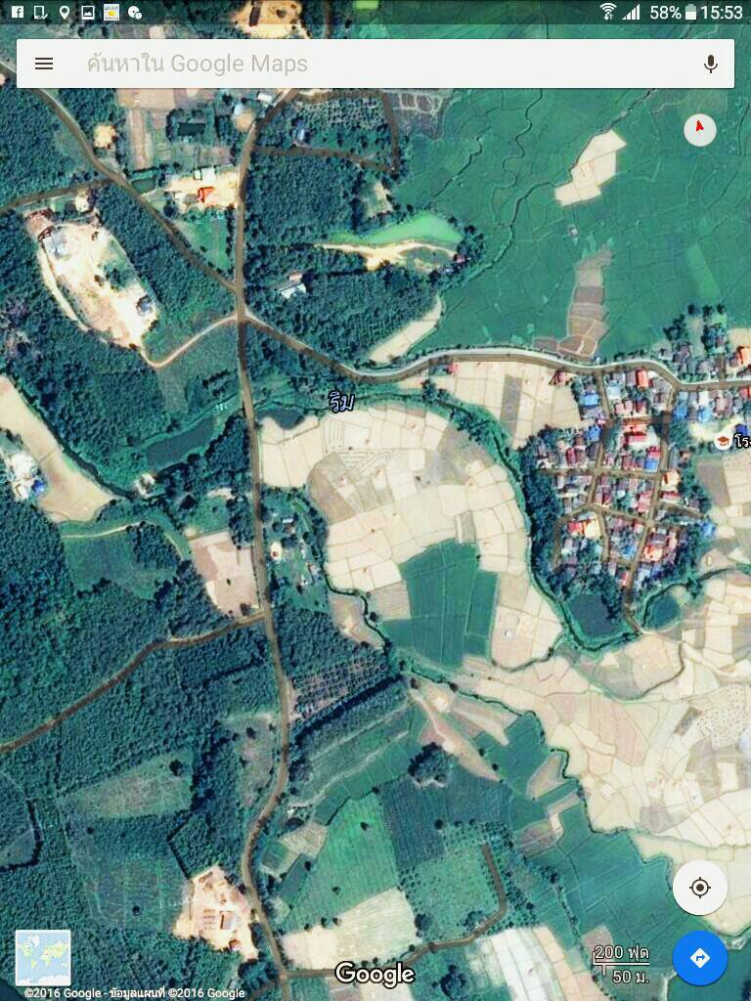
จุดที่ 1 ฝายน้ำริม บ้านพ่อ ต. แสนทอง อ. ท่าวังผา

Slide 3
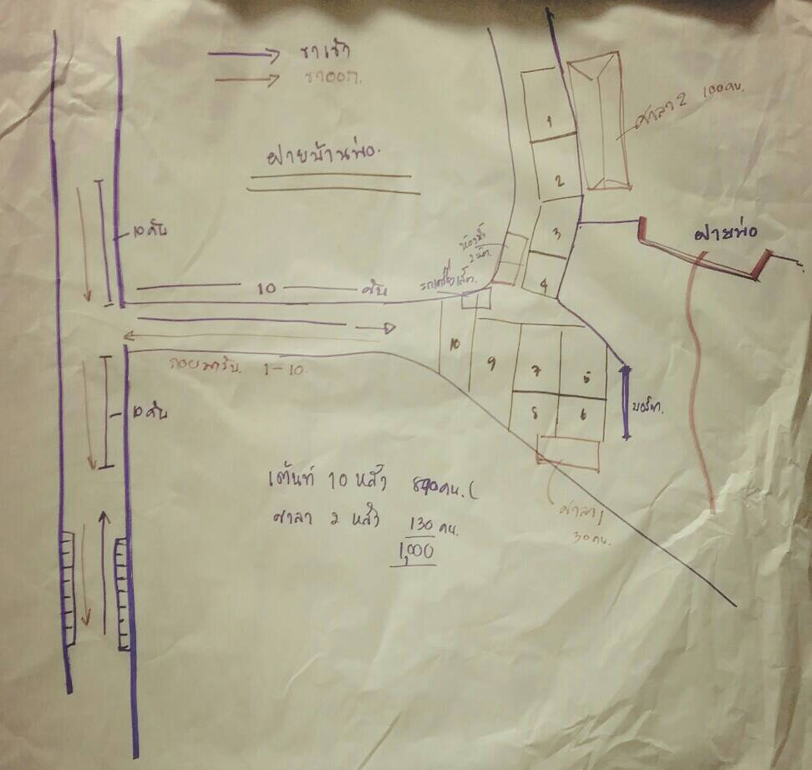
การจัดการรถ
รถชุดที่ 1 ได้แก่ คันที่ 1 – 10 เลี้ยวเข้าไปจอดข้างใน และสามารถหมุนรถด้านในเพื่อตั้งขบวนใหม่ได้
รถชุดที่ 2 ได้แก่ คันที่ 11 – 25 จอดริมถนนด้านนอก (ระยะห่างคันสุดท้ายประมาณ 50 เมตร)
การบรรยาย
บรรยายที่ฝาย (จุดบรรยายปกติ) มีบอร์ดยาว
ตั้งเต็นท์ จัดเก้าอี้ เครื่องเสียงชุดใหญ่
ห้องน้ำ
รถเครื่องเสียง
ตัวฝาย
บอร์ด

Slide 4
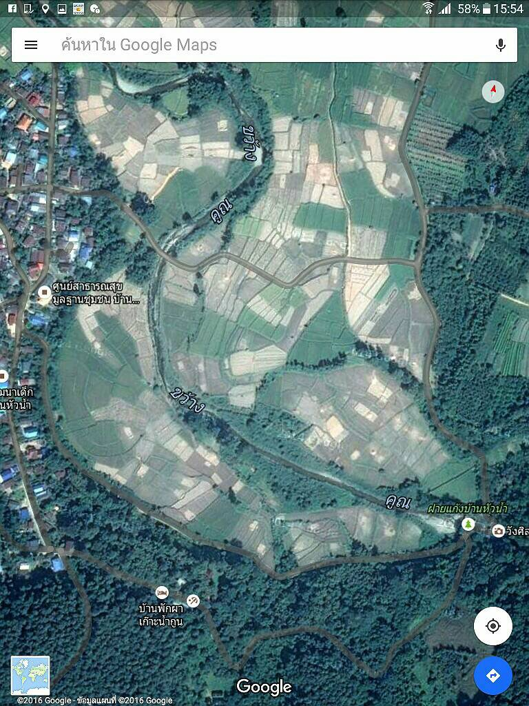
จุดที่ 2 ฝายแก้ง บ้านหัวน้ำ ต. ศิลาแลง อ. ปัว

Slide 5
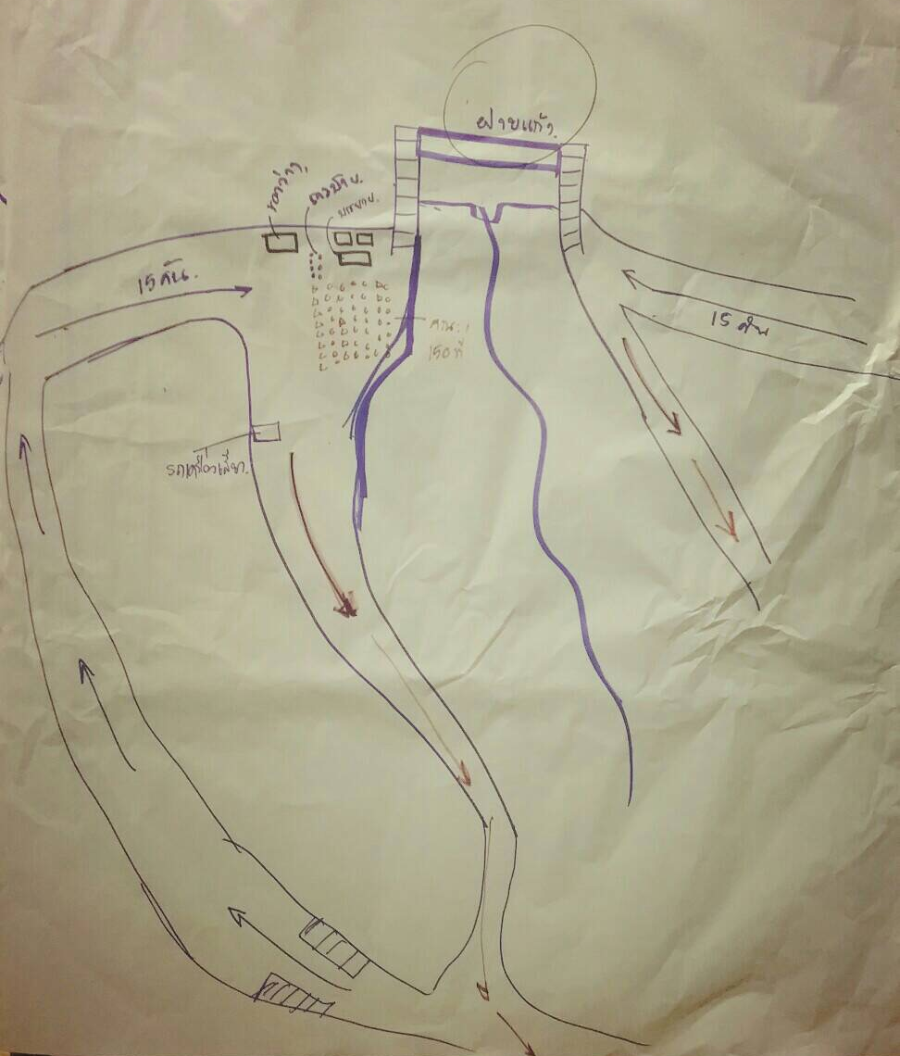
ตัวฝาย
การจัดการรถ
ฝายสามารถเข้าได้ 2 ทาง ดังนั้น จึงแยกรถออกเป็น 2 ชุด ชุดที่ 1 ได้แก่ คันที่ 1- 13 จอดฝั่ง A
ชุดที่ 2 ได้แก่ คันที่ 14 – 25 จอดด้าน... กลับรถได้ทั้ง 2 ด้าน
ตอนออกไม่ต้องกลับรถทั้งสองฝั่ง สามารถวนรถออกมา และรวมขบวนอีกครั้งที่สะพานด้านหน้า
รถที่จอดฝั่ง A ได้แก่รถชุดที่ 1 เมื่อลงจากรถจะถึงจุดบรรยายเลย แต่รถชุดที่สอง จะต้องข้ามสะพานเหนือตัวฝาย เพื่อมาจุดฟังบรรยาย
การบรรยาย
บรรยายติดตัวฝายเลย (ไม่ใช่จุดปกติที่บรรยาย)
เนื่องจากบอร์ดเดิมยาวมาก คนเห็นไม่ถนัด จึงตัดเนื้อหาออกเป็นช่วงๆ นำมาทำบอร์ดใหม่ที่สั้นลง และให้คนถือเปลี่ยนเป็นแผ่นๆ
ตั้งเต็นท์ จัดเก้าอี้ เครื่องเสียงชุดใหญ่
A
B
รถชุดที่ 2
จุดบรรยายและบอร์ด
รถเครื่องเสียง
รถชุดที่ 1

Slide 6
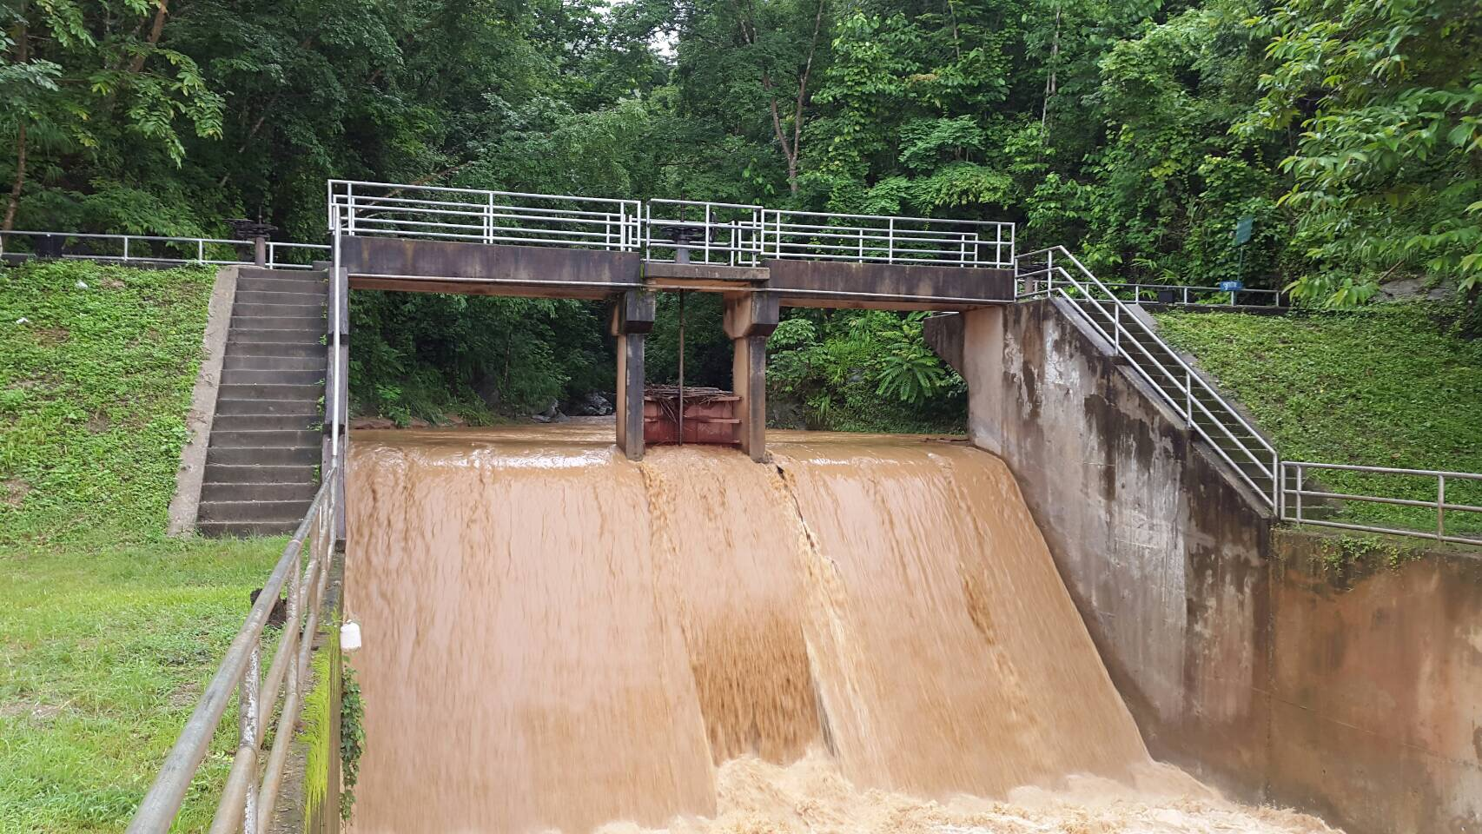
สะพานเหนือตัวฝาย ซึ่งรถชุดที่ 2 ต้องข้ามเพื่อไปฟังบรรยาย
จากจุดจอดรถ
จุดบรรยาย

Slide 7
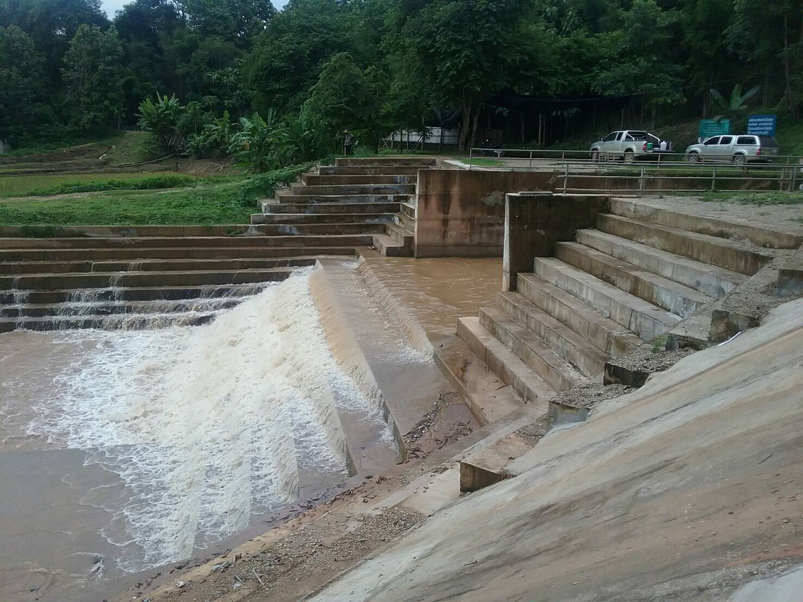
จุดบรรยายเดิม
จุดบรรยายวันที่ 10 ก.ค. 59

Slide 8
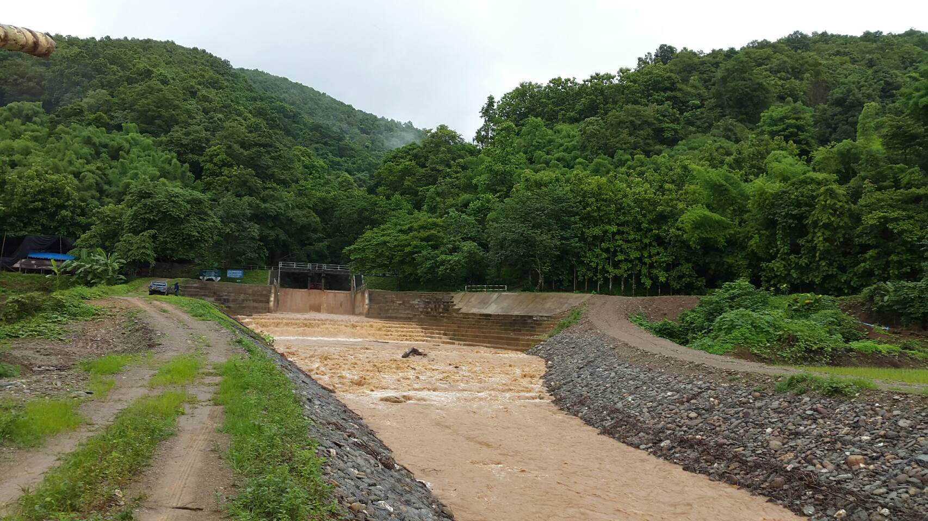
ฝายแก้ง ณ วันที่ 6 ก.ค. 59

Slide 9
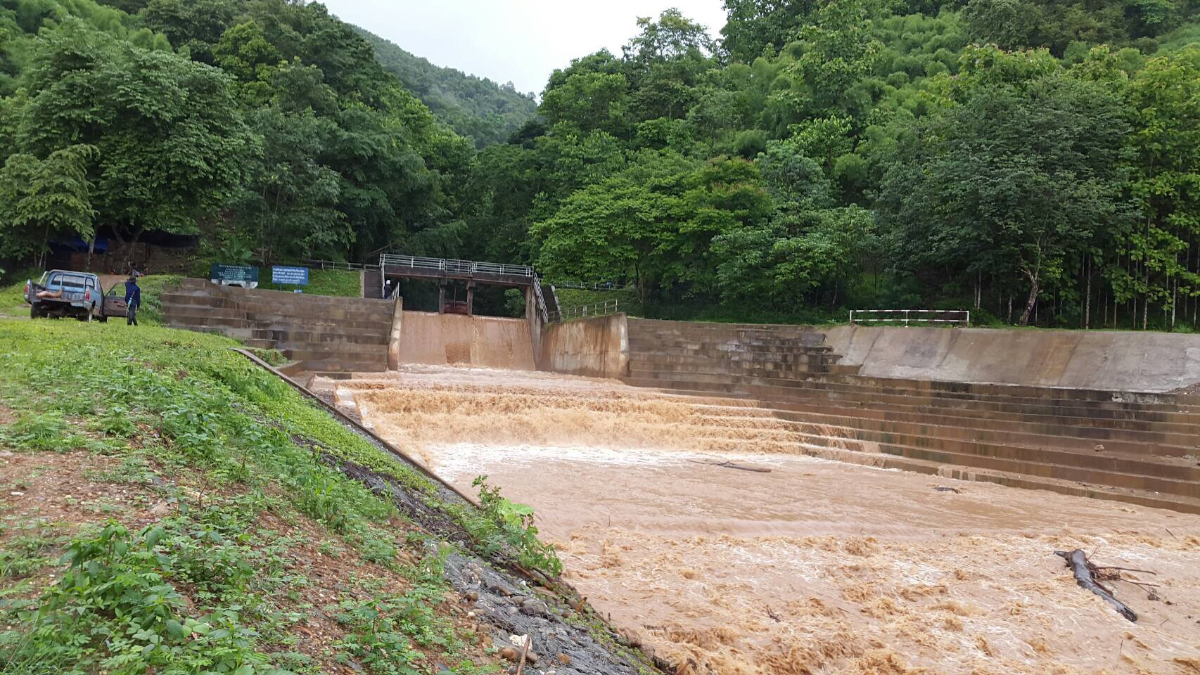
ฝายแก้ง ณ วันที่ 6 ก.ค. 59

Slide 10
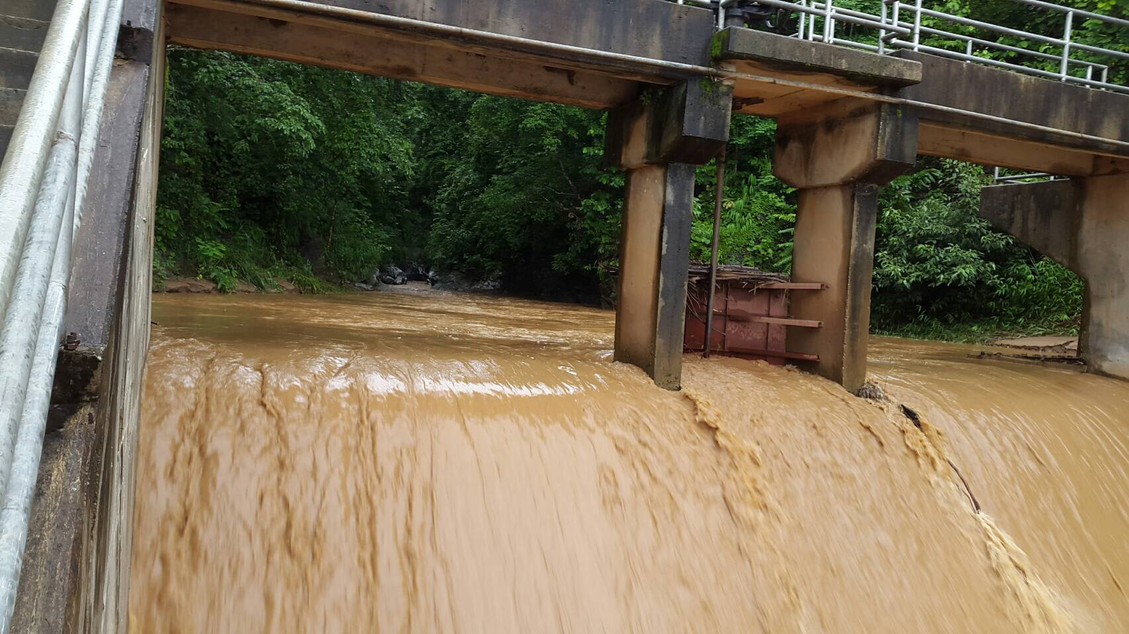
ฝายแก้ง ณ วันที่ 6 ก.ค. 59

Slide 11
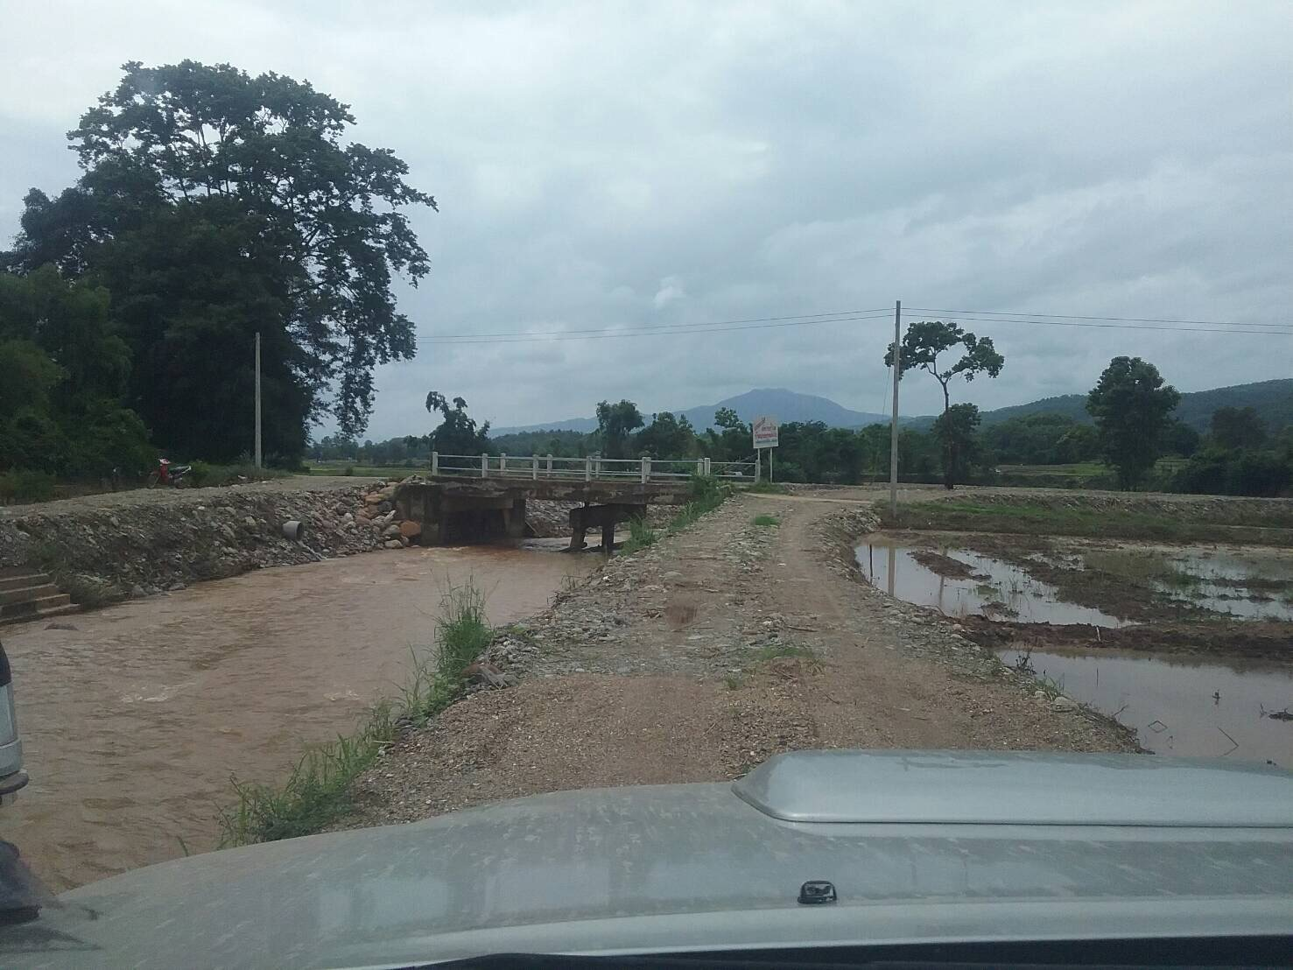
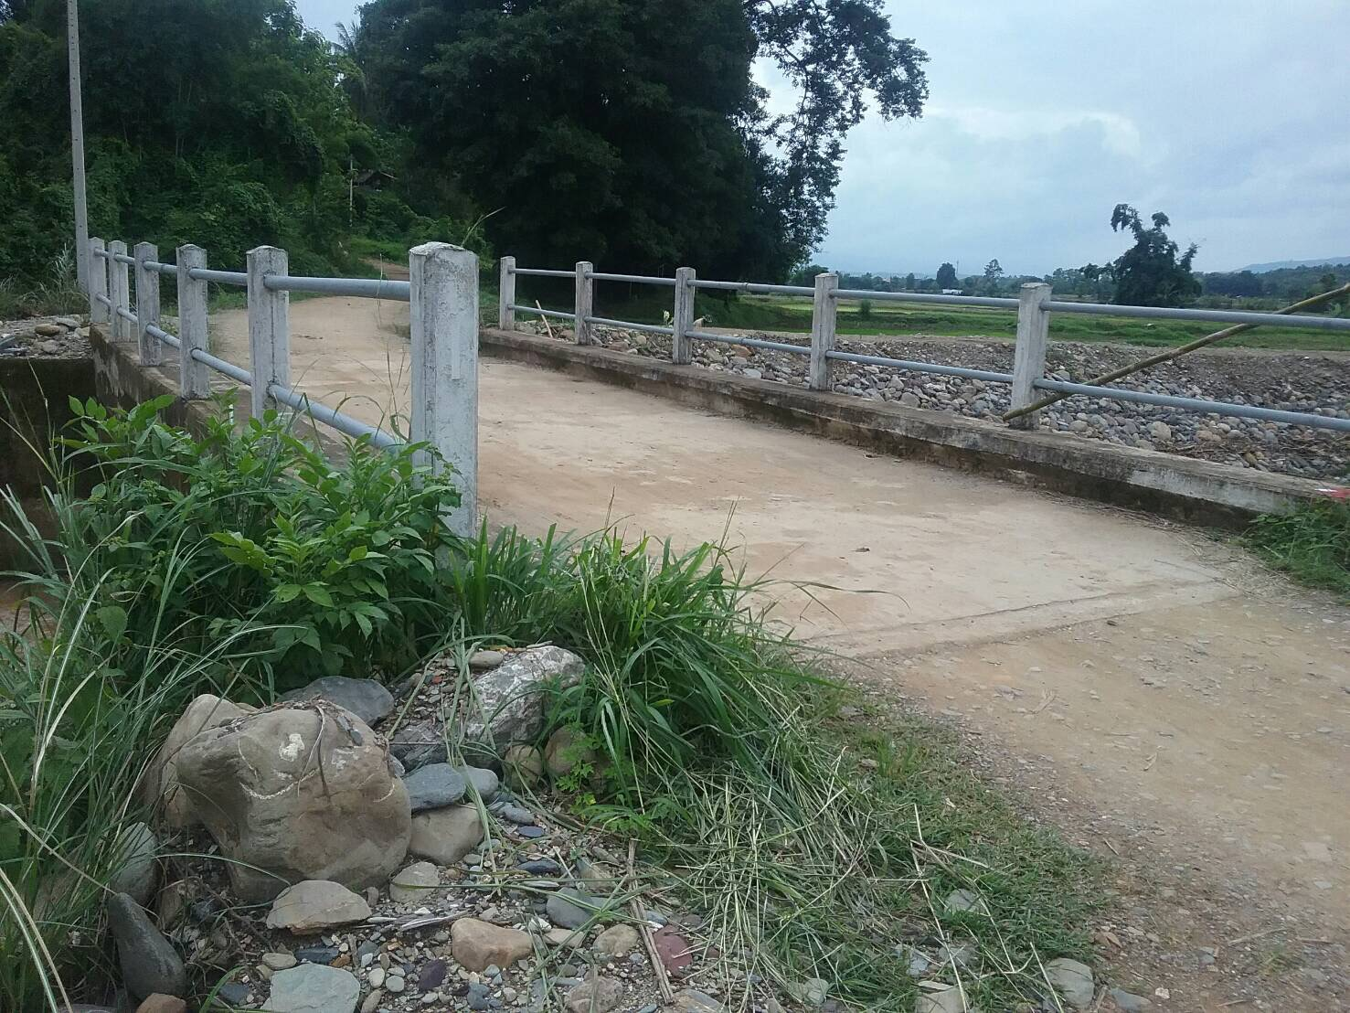
สภาพถนน
สะพานที่ขบวนรถจะมาเจอกัน

Slide 12
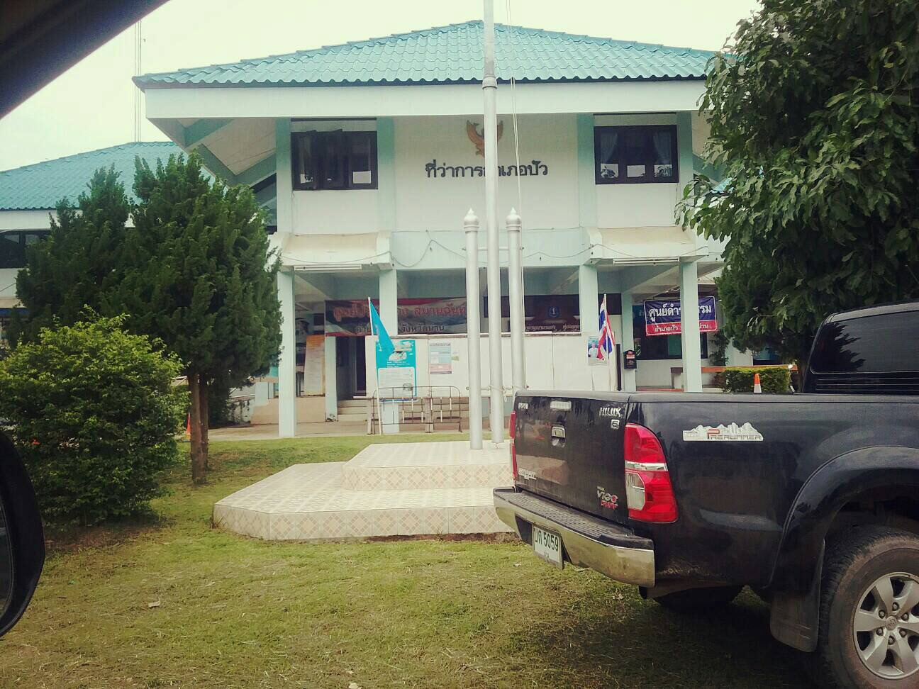
จุดรับประทานอาหารกลางวัน
(10 ก.ค. 59)

Slide 13
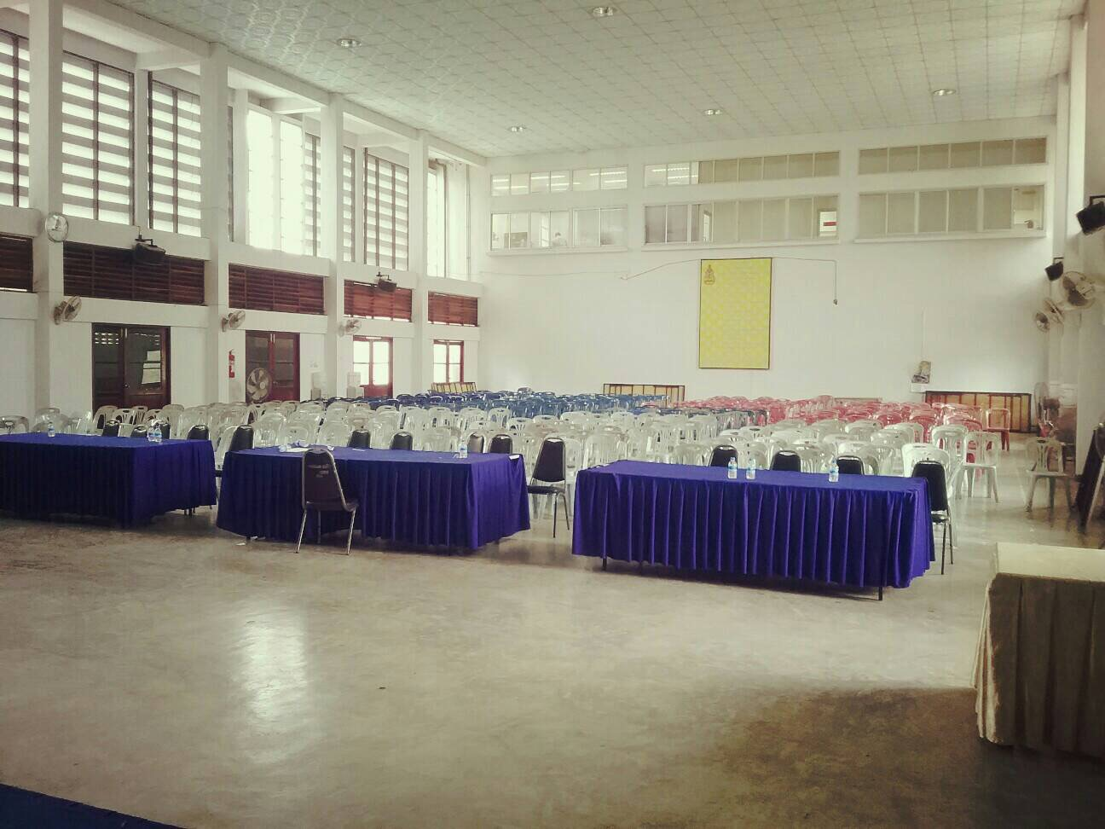
ที่รับประทานอาหารกลางวัน
(ด้านในหอประชุม)

Slide 14
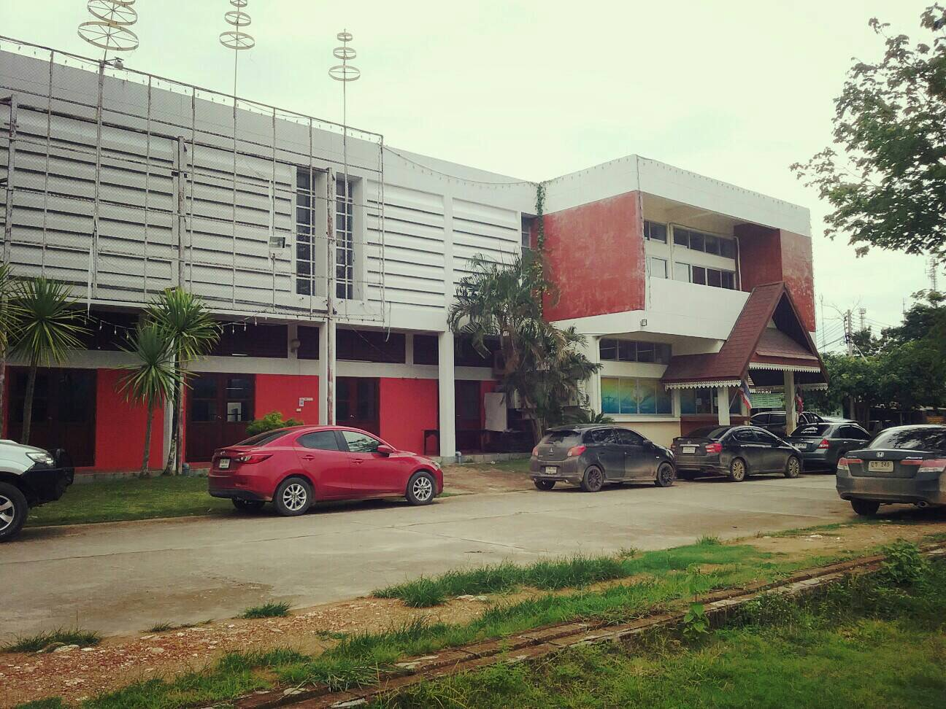
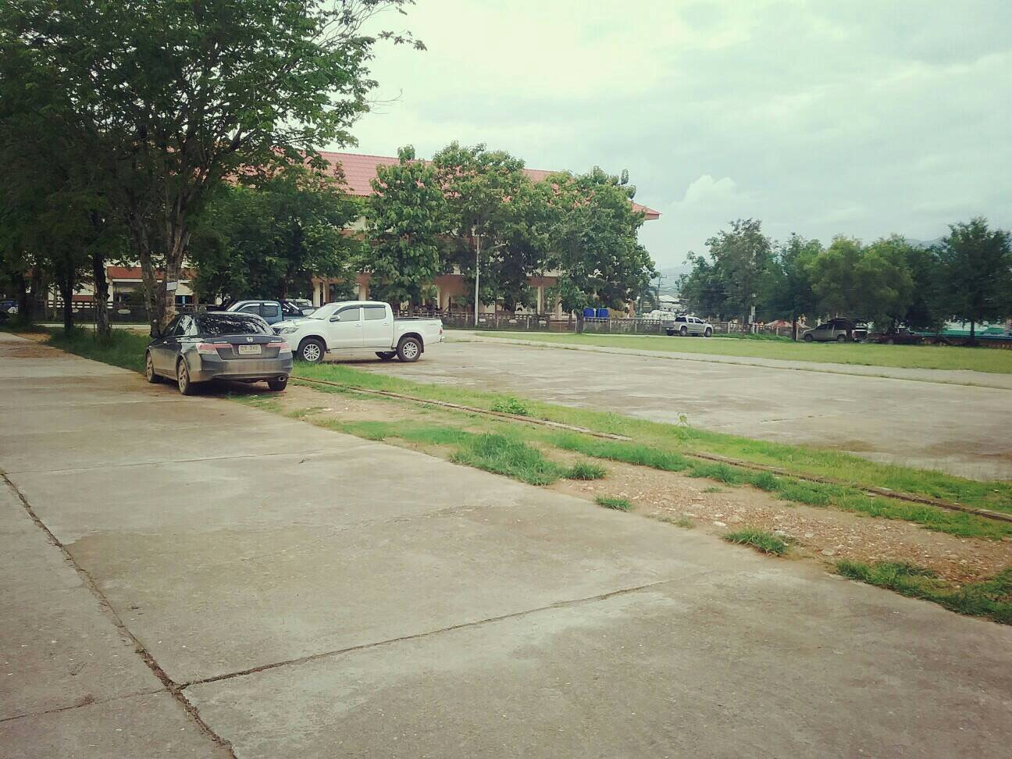
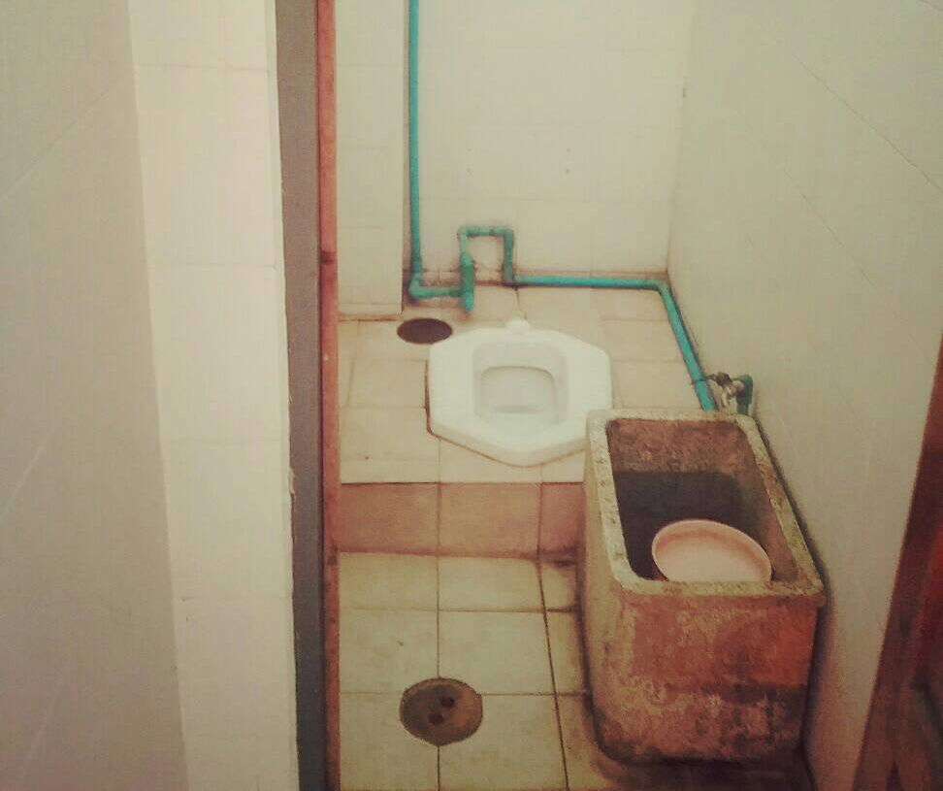
ด้านนอกอาคาร
ที่จอดรถ
ห้องน้ำ (สำหรับรถชุดที่ 2 )

Slide 15
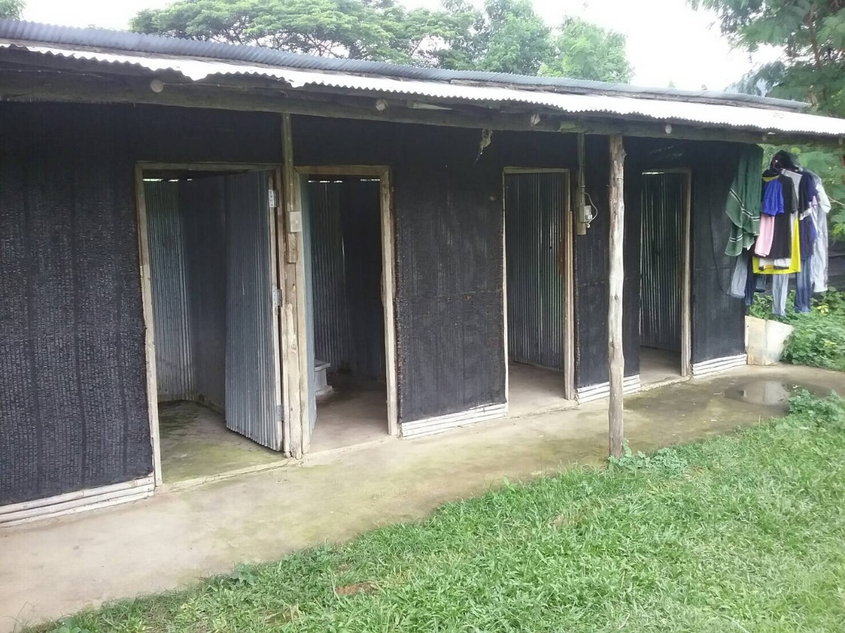
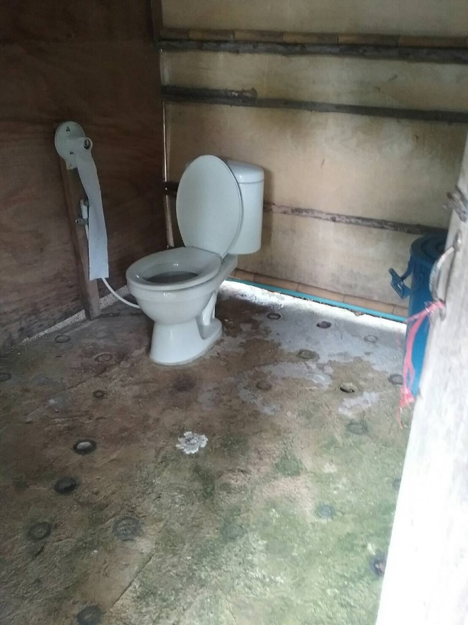
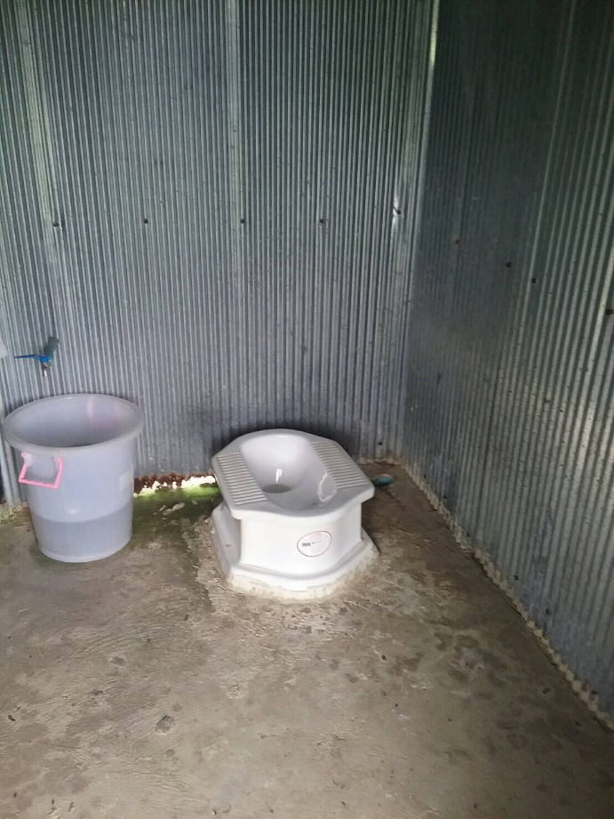
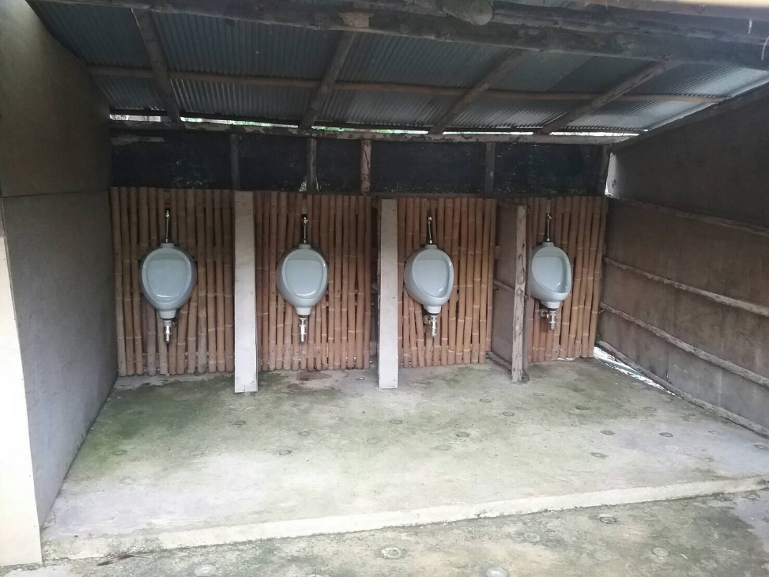
จุดเข้าห้องน้ำที่แปลงเพาะปัว (รถชุดที่ 1 คันที่ 1 - 13)

Slide 16
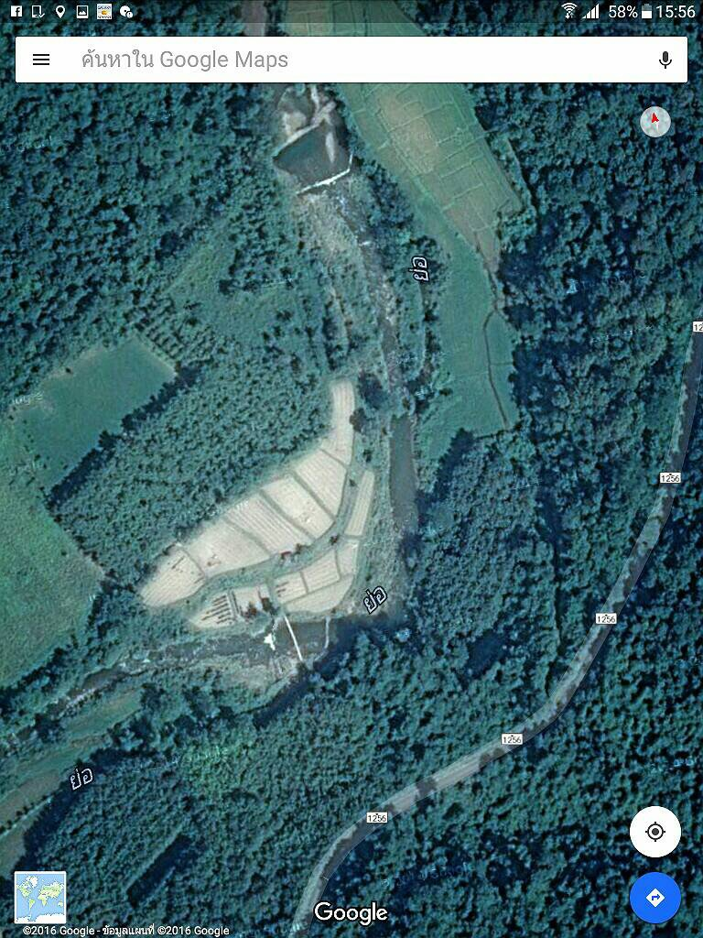
จุดที่ 3 ฝายน้ำบาง บ้านมอน ต. ศิลาแลง อ. ปัว

Slide 17
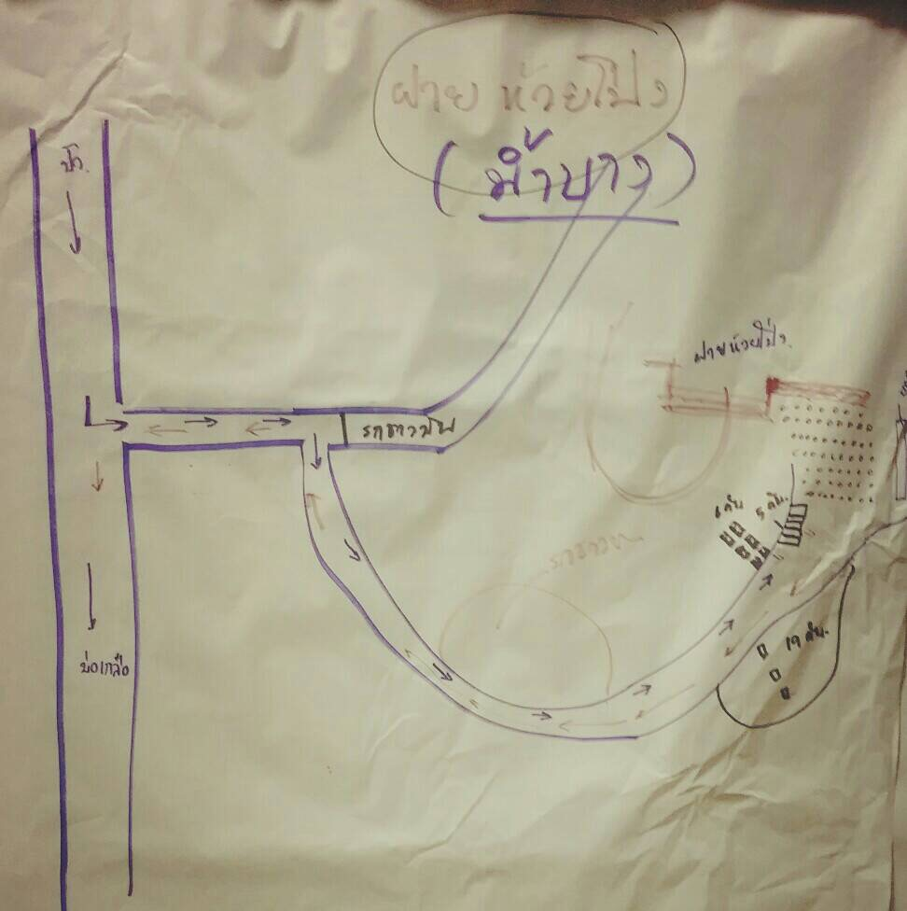
การจัดการรถ
รถทั้งขบวนเข้ามาทางเดียวกัน แบ่งจอดฝั่ง
ซ้าย – ขวา (บริเวณป่าไผ่ ซึ่งกำลัง clear พื้นที่)
กลับรถ และออกทางเดิม
การบรรยาย
จุดบรรยายติดตัวฝาย
ตั้งเต็นท์ จัดเก้าอี้ เครื่องเสียงชุดใหญ่
ตัวฝาย
จุดบรรยาย
จุดจอดรถ

Slide 18
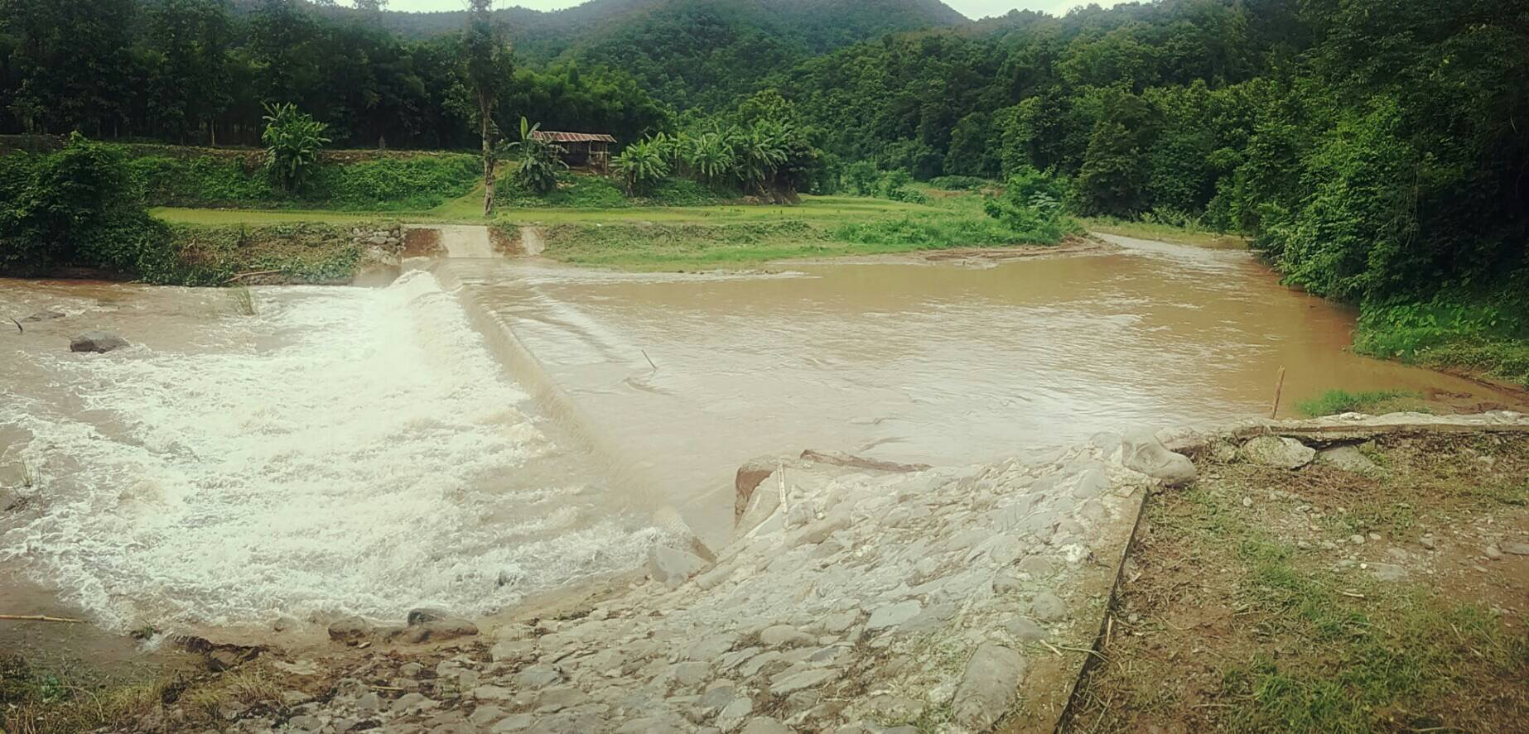
ฝายน้ำบาง

Slide 19
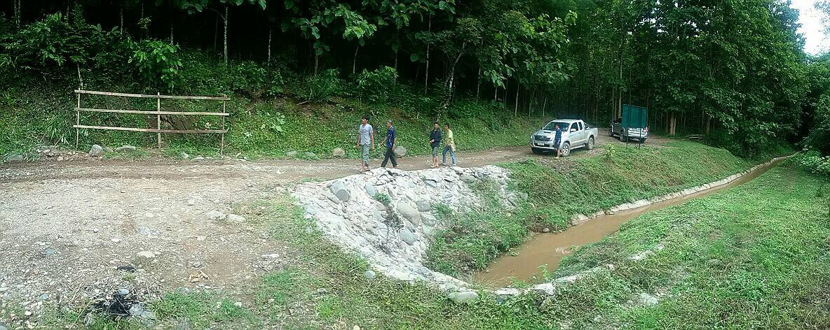
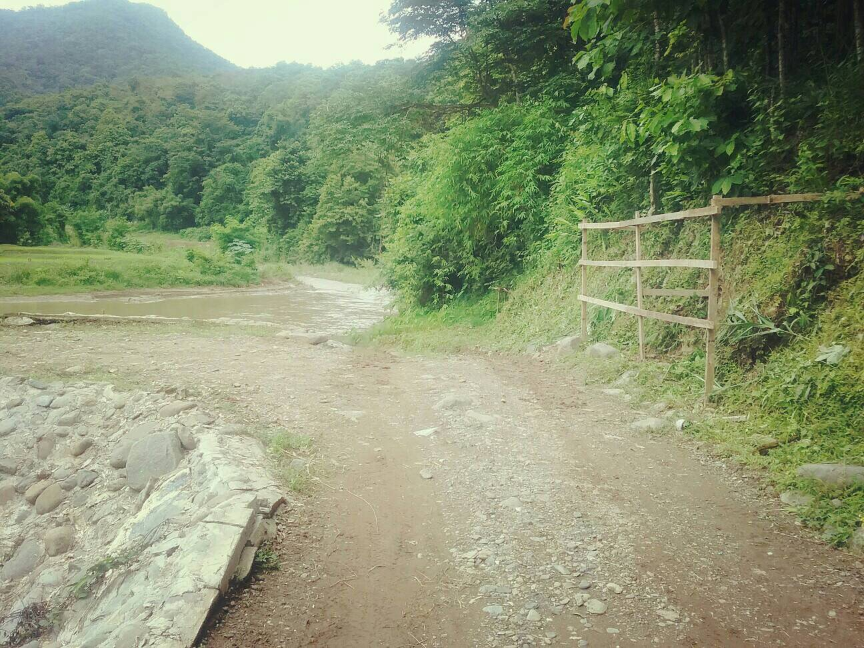
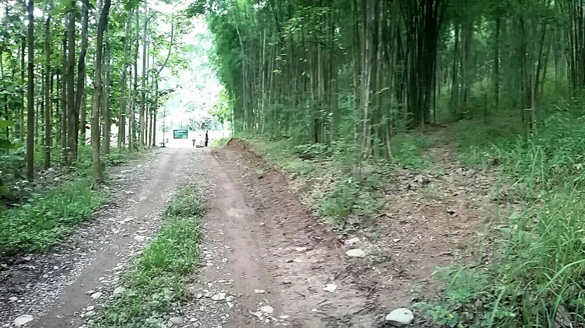
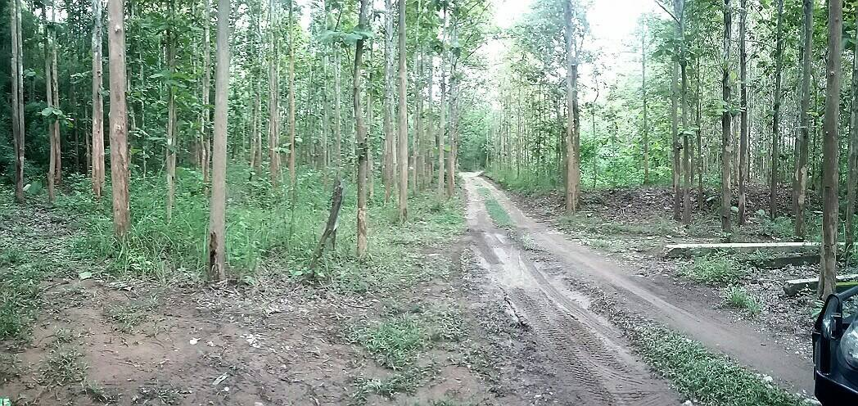
สภาพถนน

Slide 20
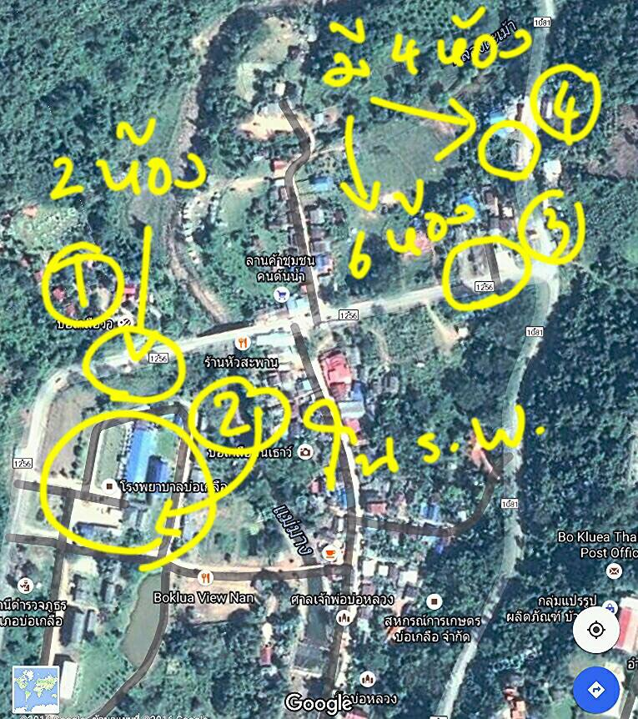
จุดเข้าห้องน้ำที่บ่อเกลือ
(ระหว่างทางจากจุดดูงานที่ 3 ขึ้นไปเปียงก่อ)

Slide 21
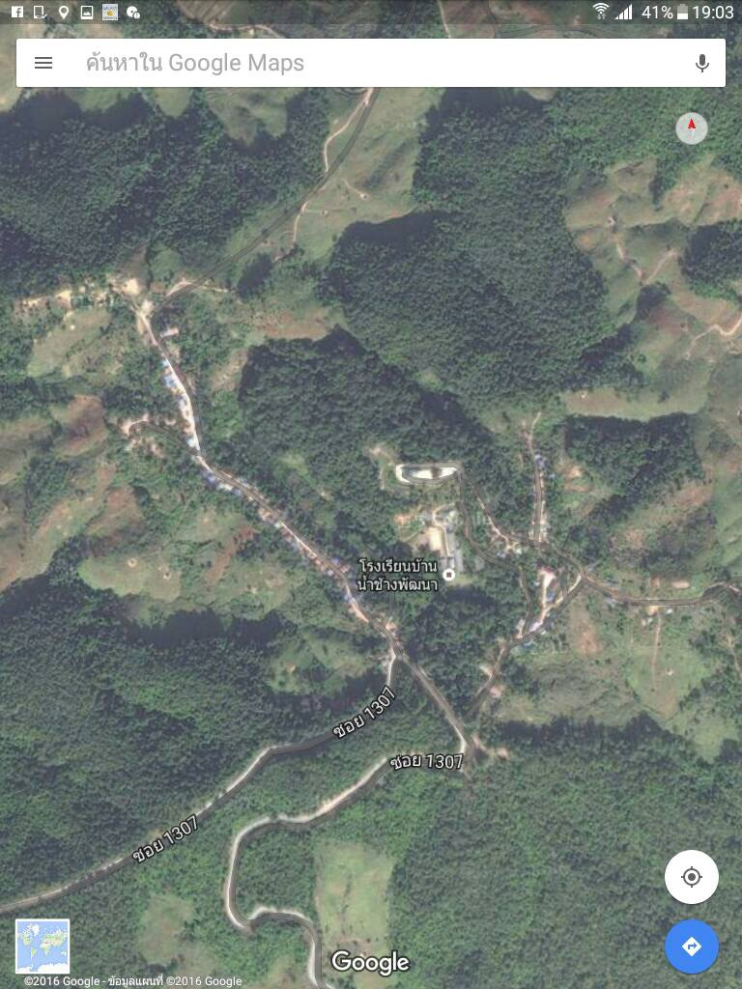
จุดที่ 4 ลานต้อก่อ บ้านน้ำช้าง ต. ขุนน่าน อ. เฉลิมพระเกียรติ

Slide 22
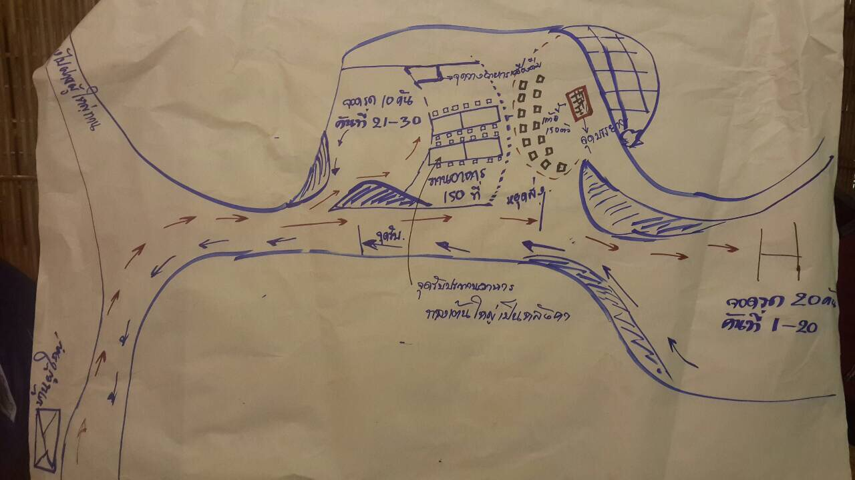
จุดบรรยาย
จุดจอดรถ
การจัดการรถ
แบ่งลานจอดเป็น 2 จุดตามแผนภาพ โดยรถชุดที่ 1 ได้แก่ คันที่ 1 – 13 จะหยุดส่งตรงหน้าลานต้นก่อ แล้วค่อยไปจุดจอด
ปูอิฐบล๊อคจากบ้านผู้ใหญ่กานต์มาลายต้นก่อ เพื่อให้ขบวนผ่านได้สะดวก เพราะลื่นมาก
การบรรยาย
ที่ลานต้นก่อ ตั้งเต็นท์ จัดเก้าอี้ เครื่องเสียงชุดใหญ่
ลานต้นก่อรับคนยืนพร้อมกันได้สูงสุด 30 คน
จุดจอดรถ

Slide 23
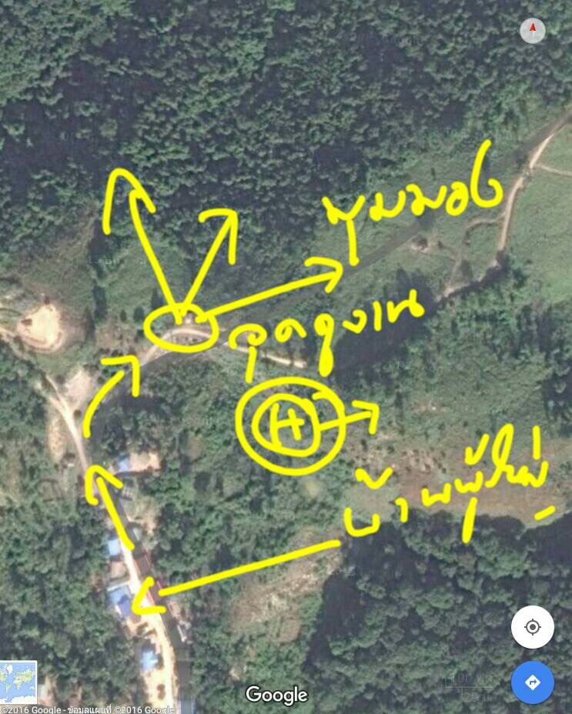
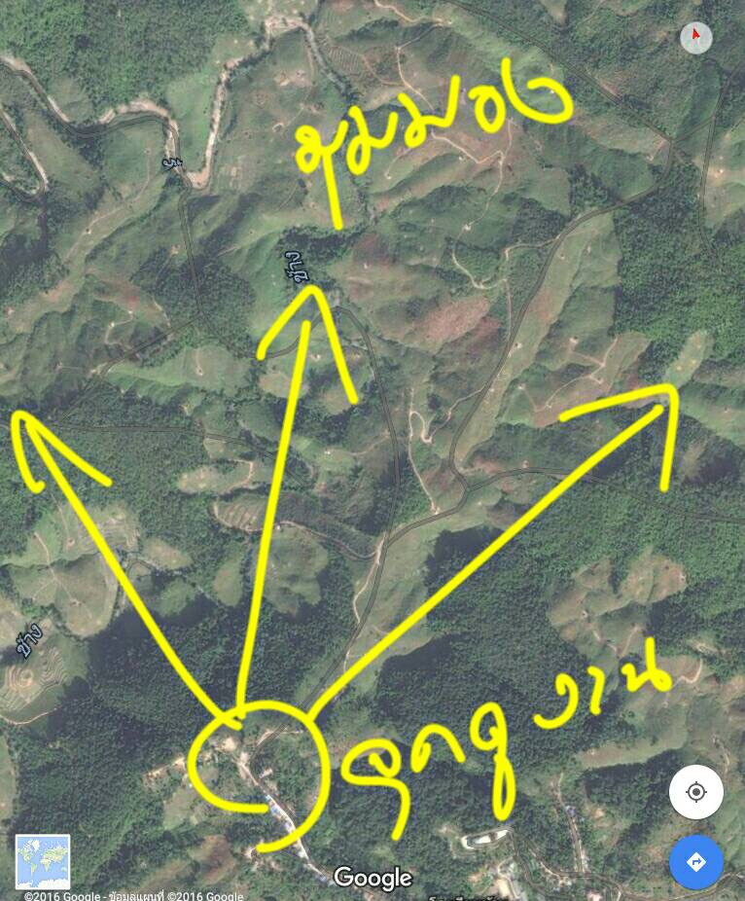
มุมมองจากจุดดูงาน ลานต้นก่อ

Slide 24
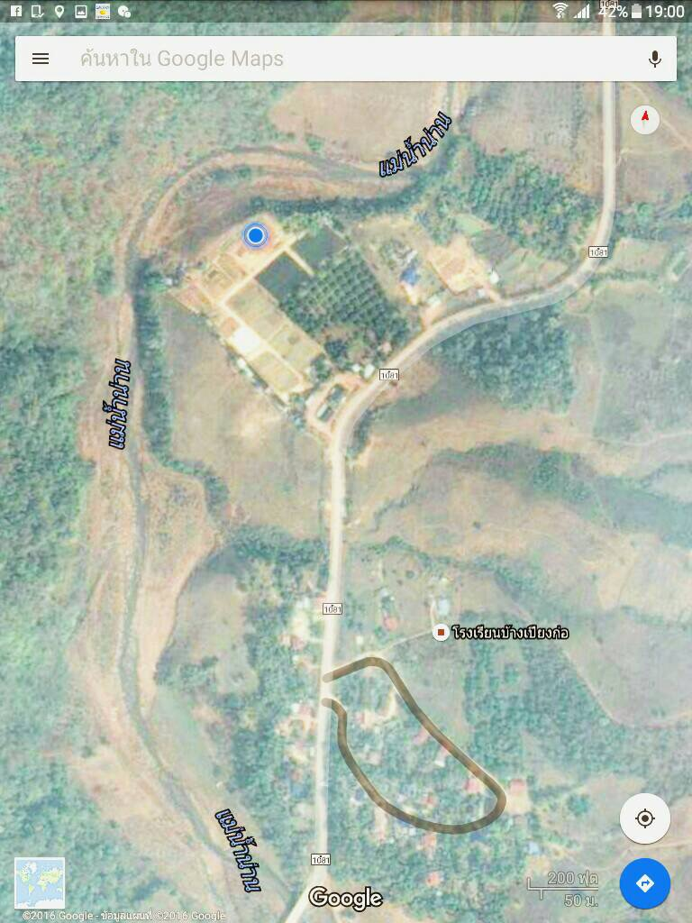
บรรยากาศ สนง. เปียงก่อ

Slide 25
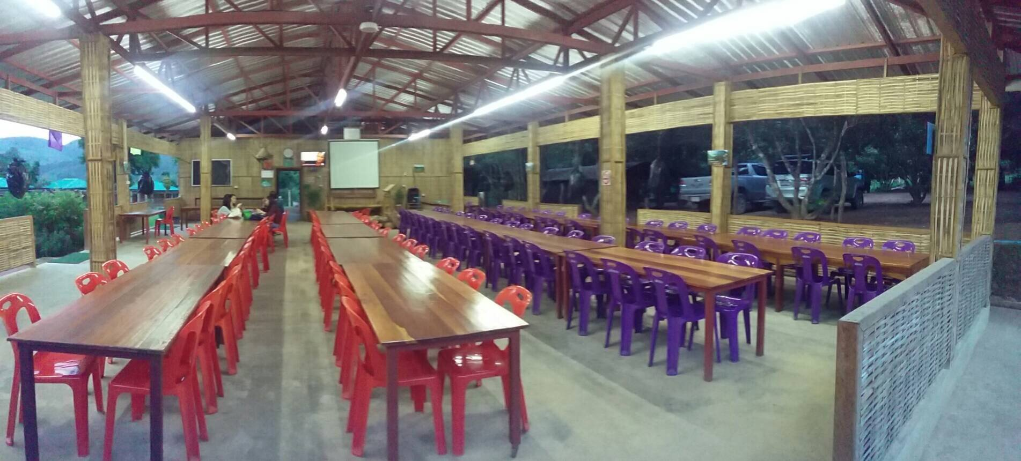
โรงอาหาร

Slide 26
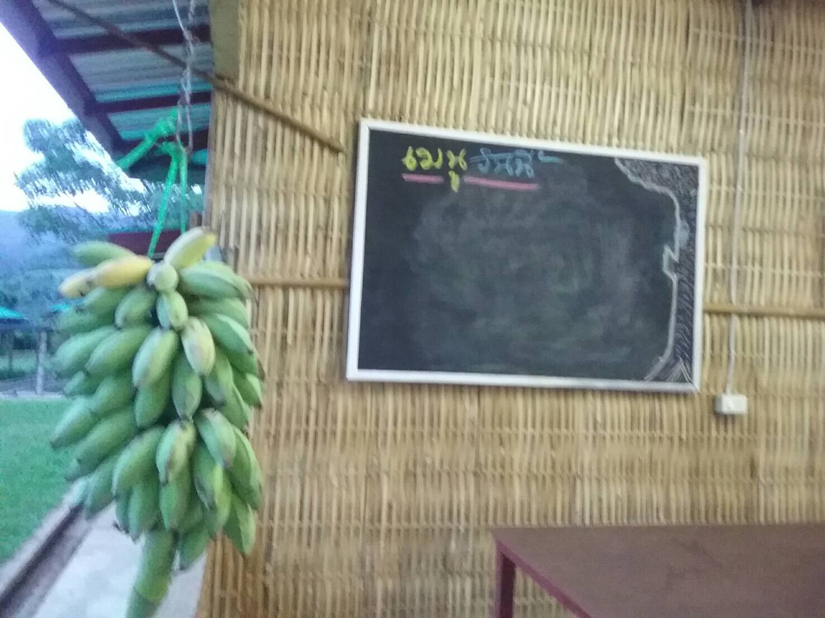
โรงอาหาร

Slide 27
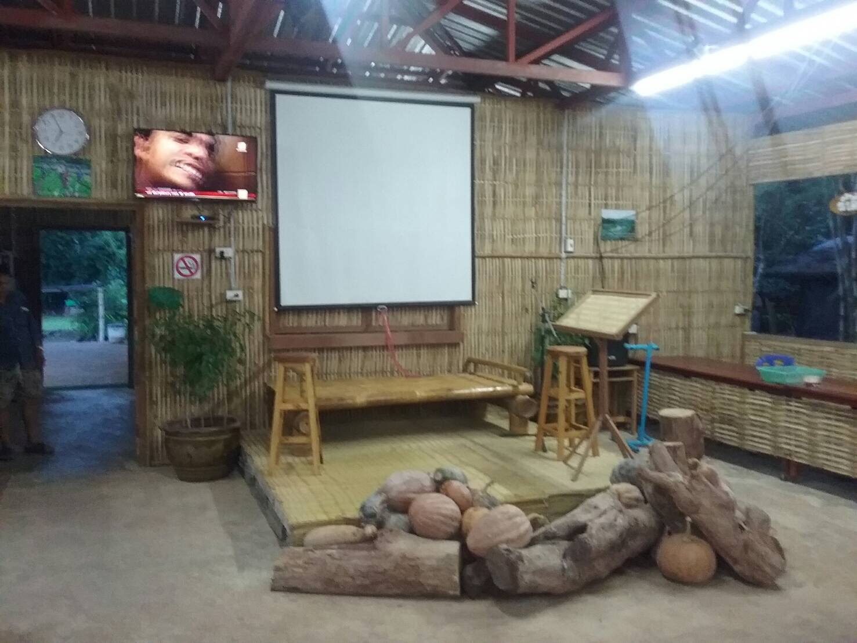
โรงอาหาร

Slide 28
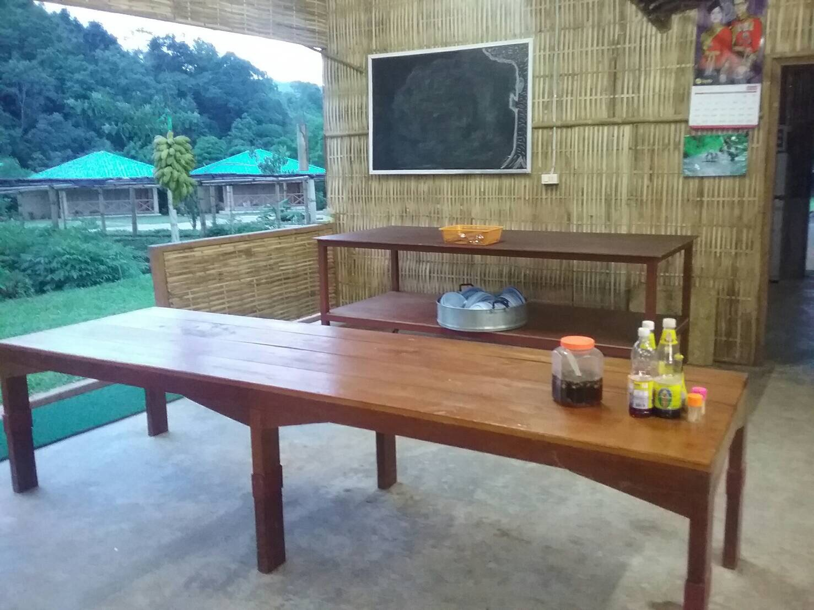
โรงอาหาร

Slide 29
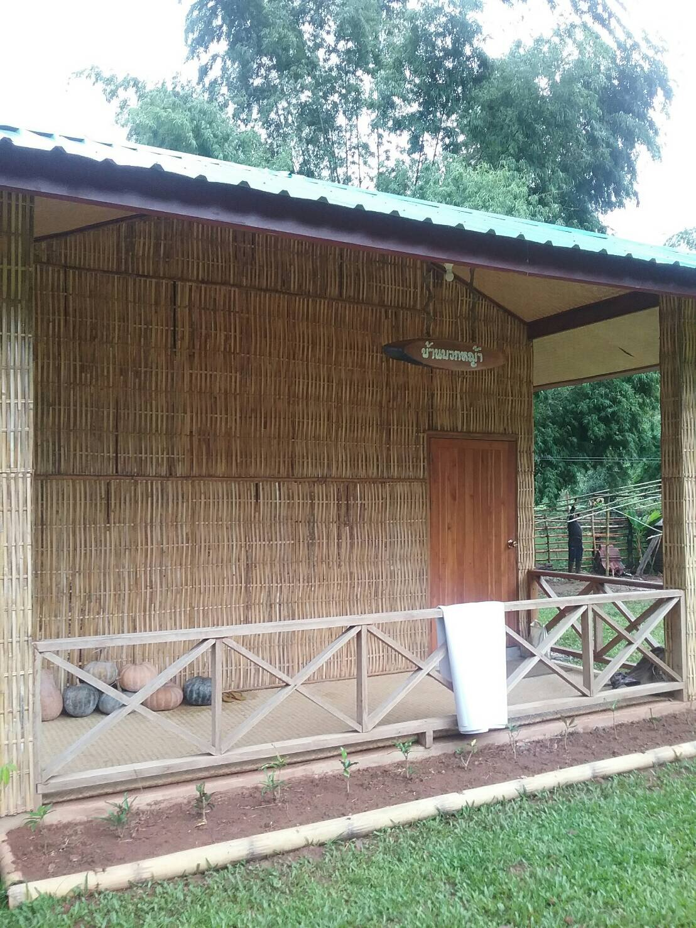
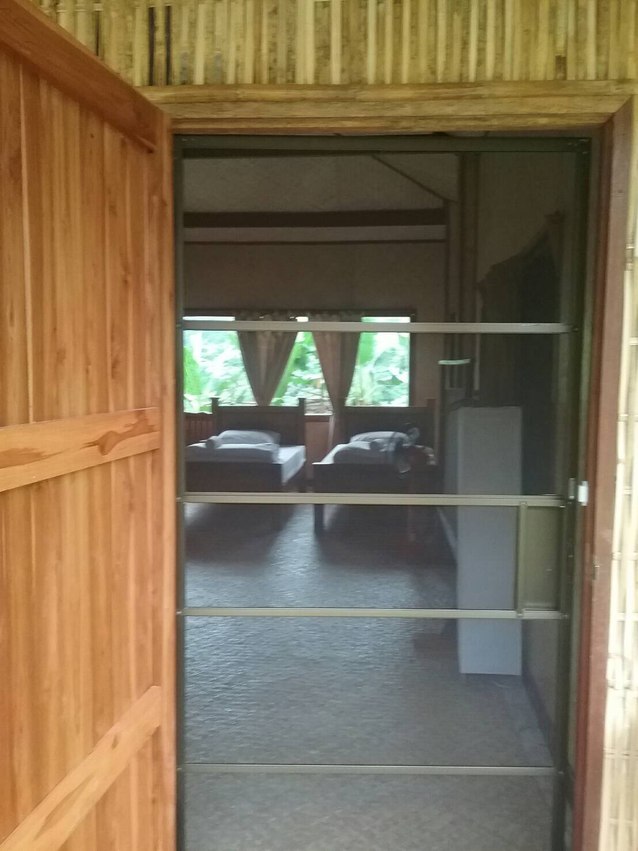
บ้านพัก : บ้านบวกหญ้า

Slide 30
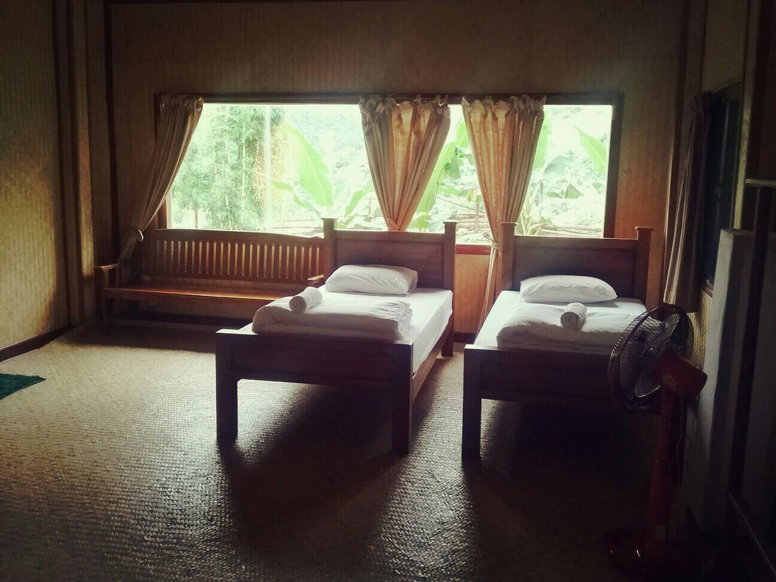

Slide 31
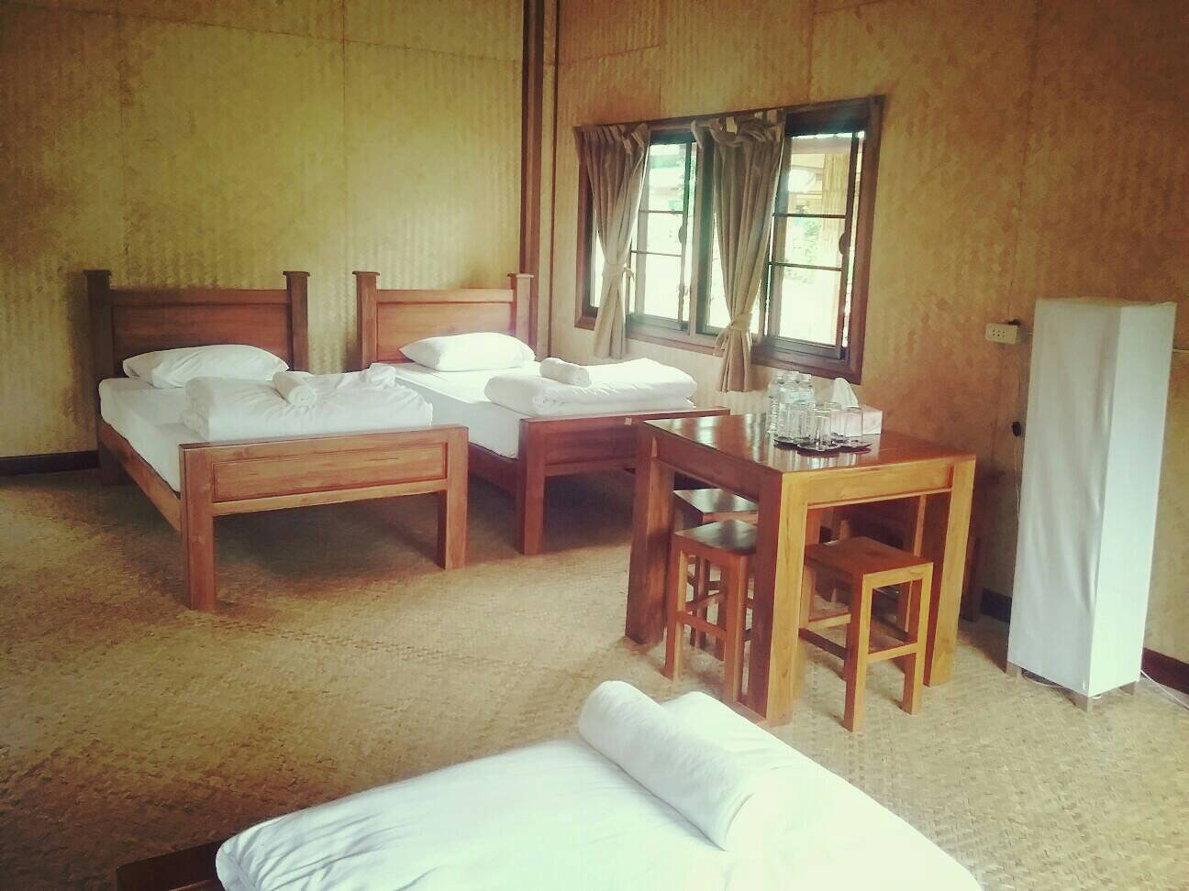

Slide 32
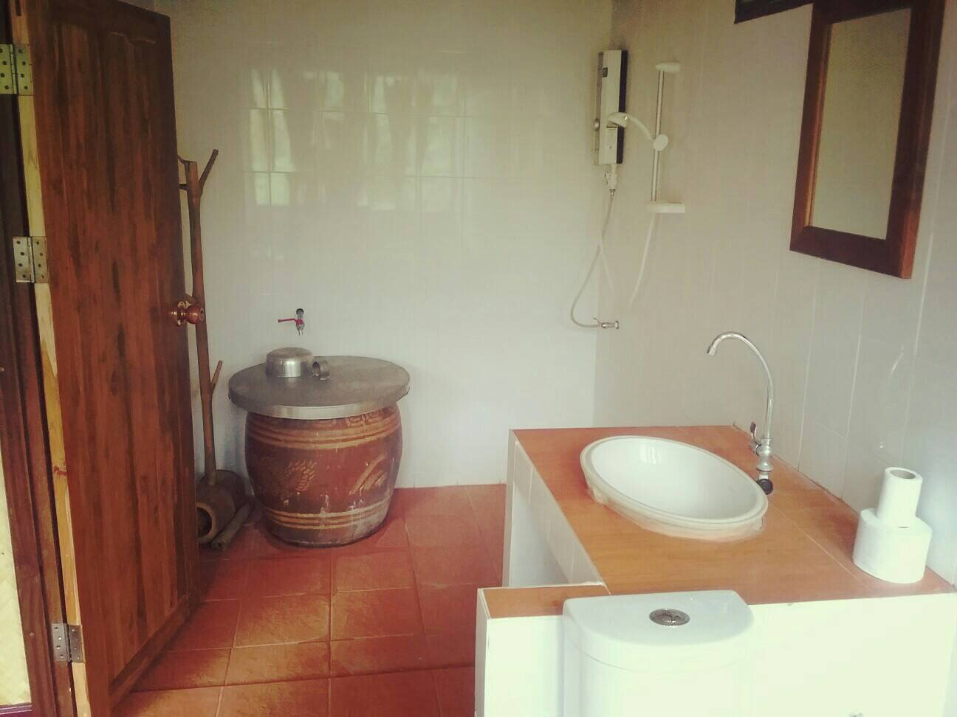

Slide 33
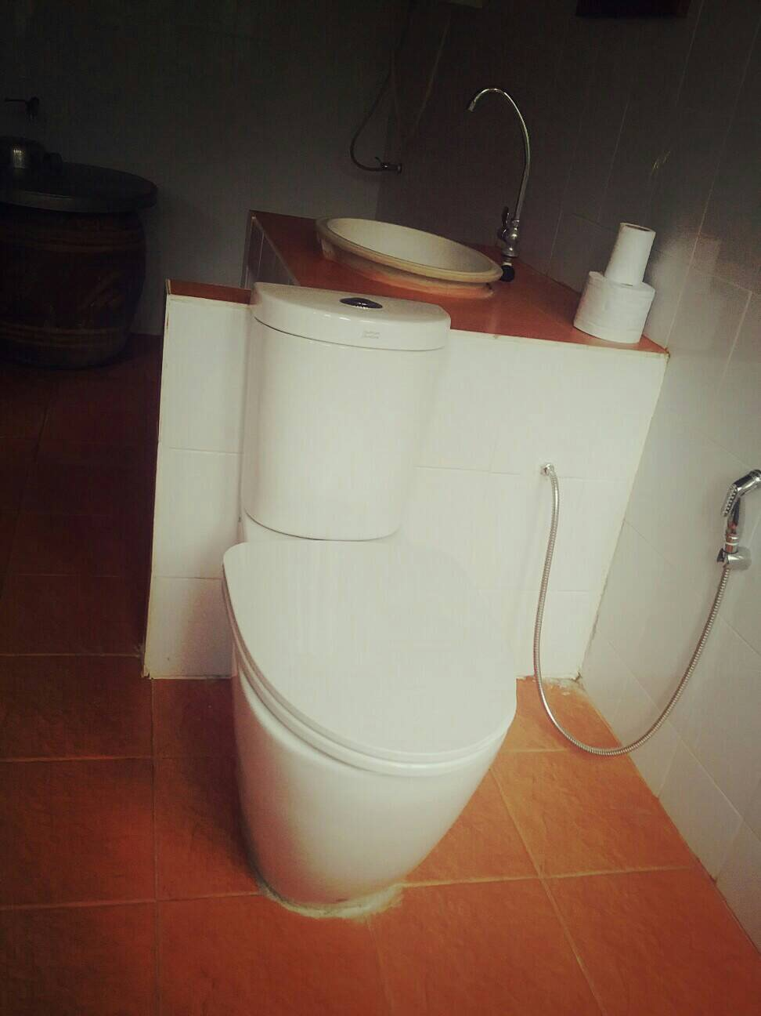
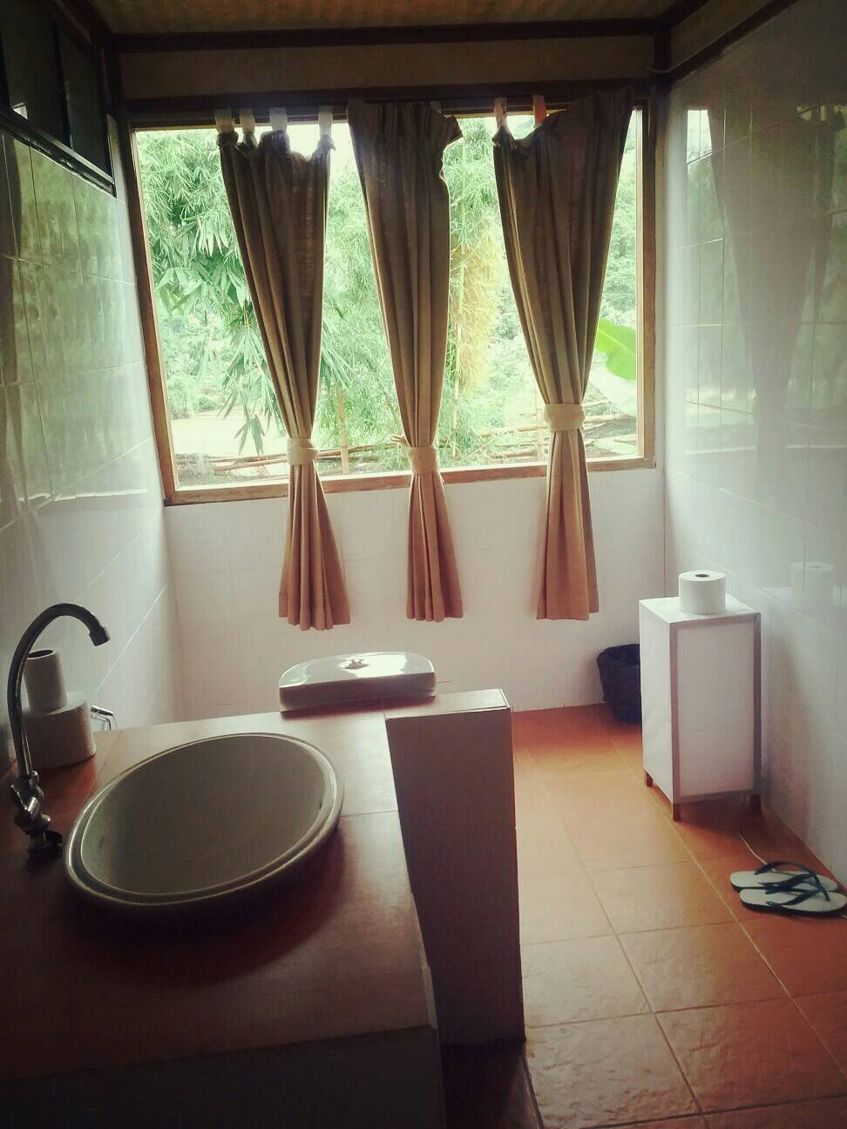

Slide 34
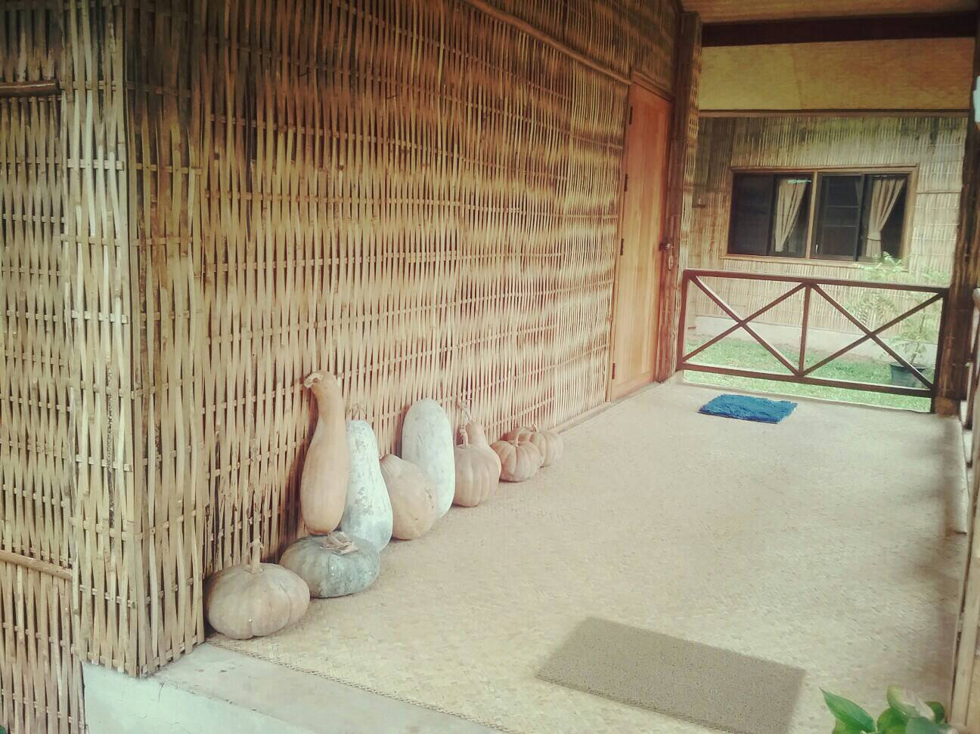
บ้านพัก : บ้านเปียงก่อ

Slide 35
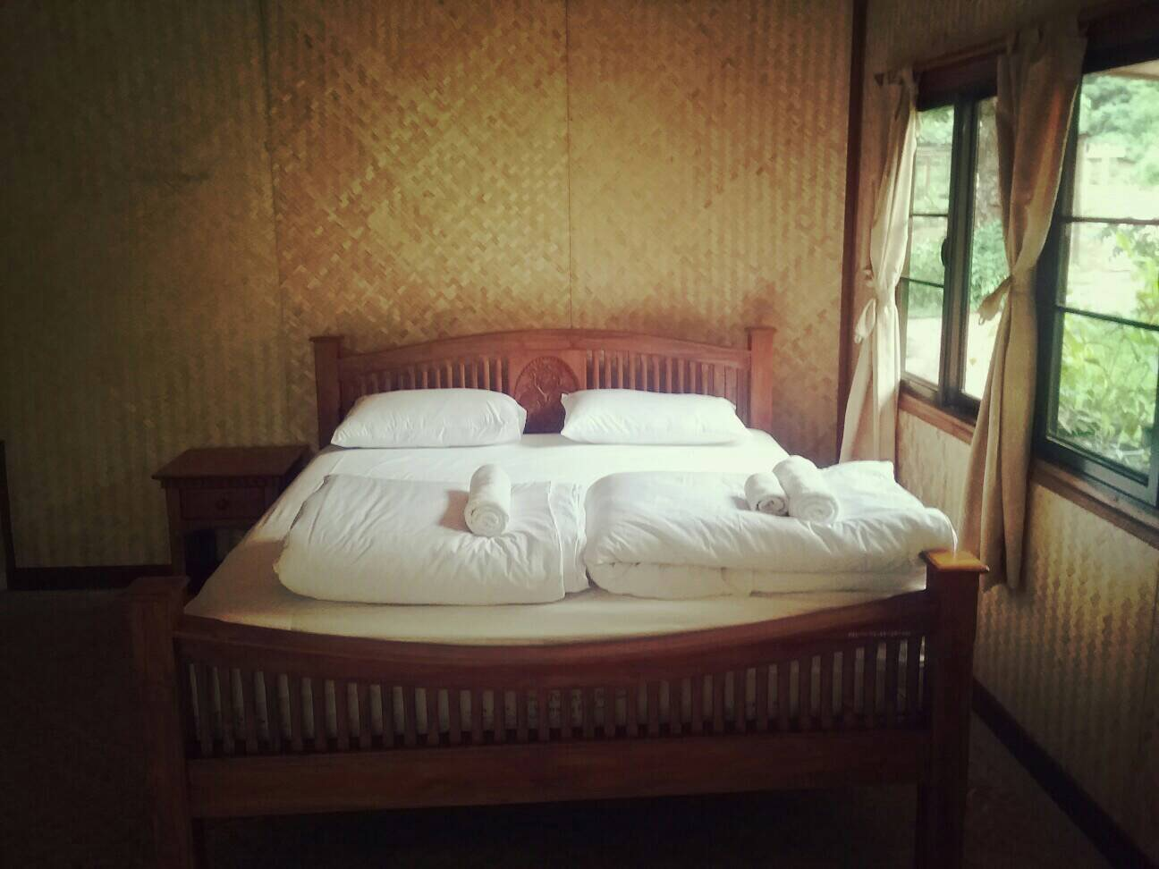

Slide 36
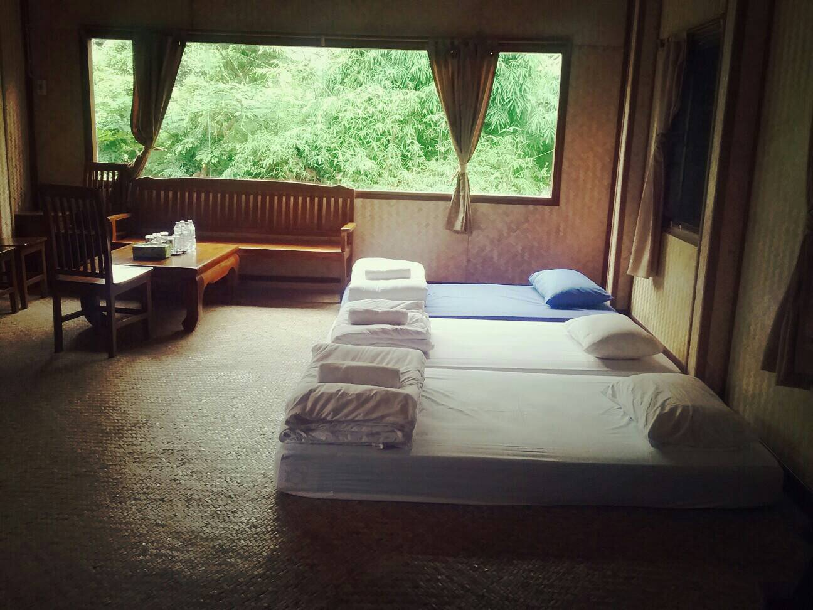

Slide 37
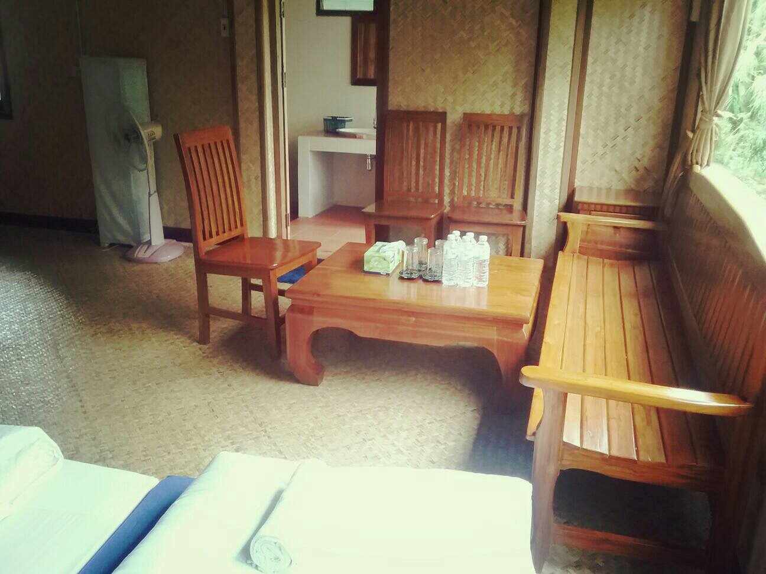

Slide 38
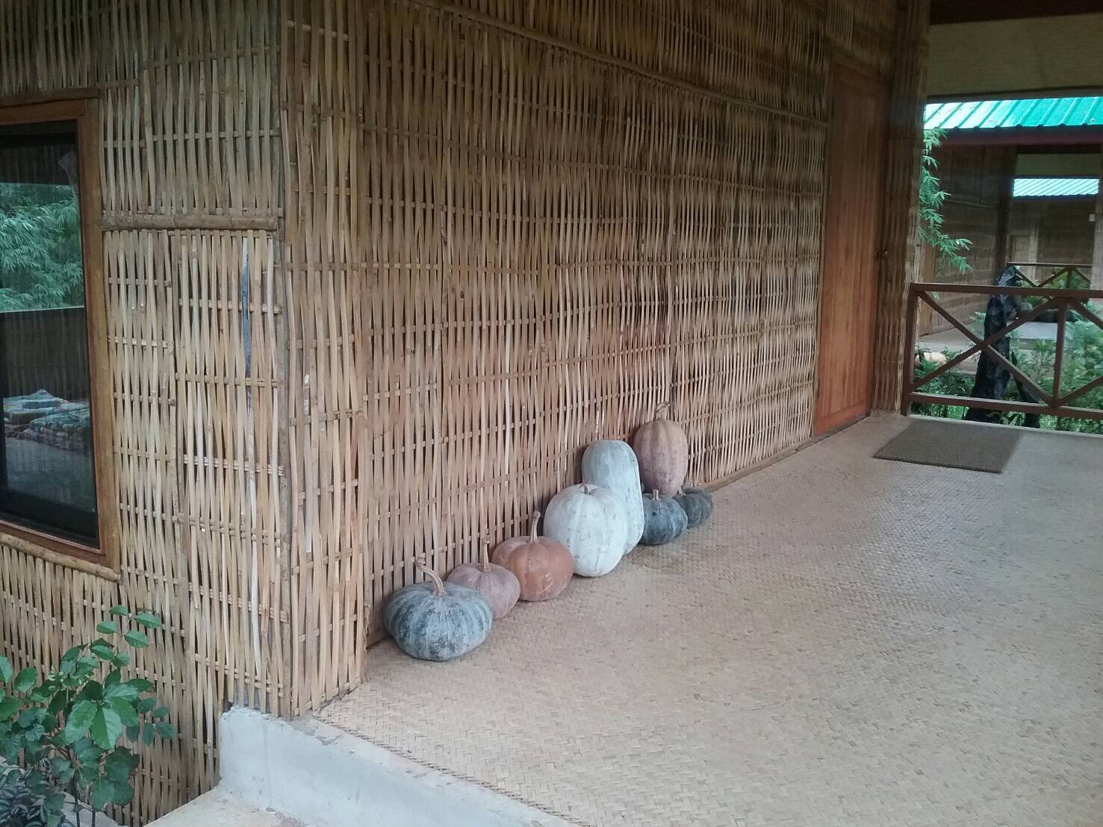
บ้านพัก : บ้านน้ำรี

Slide 39
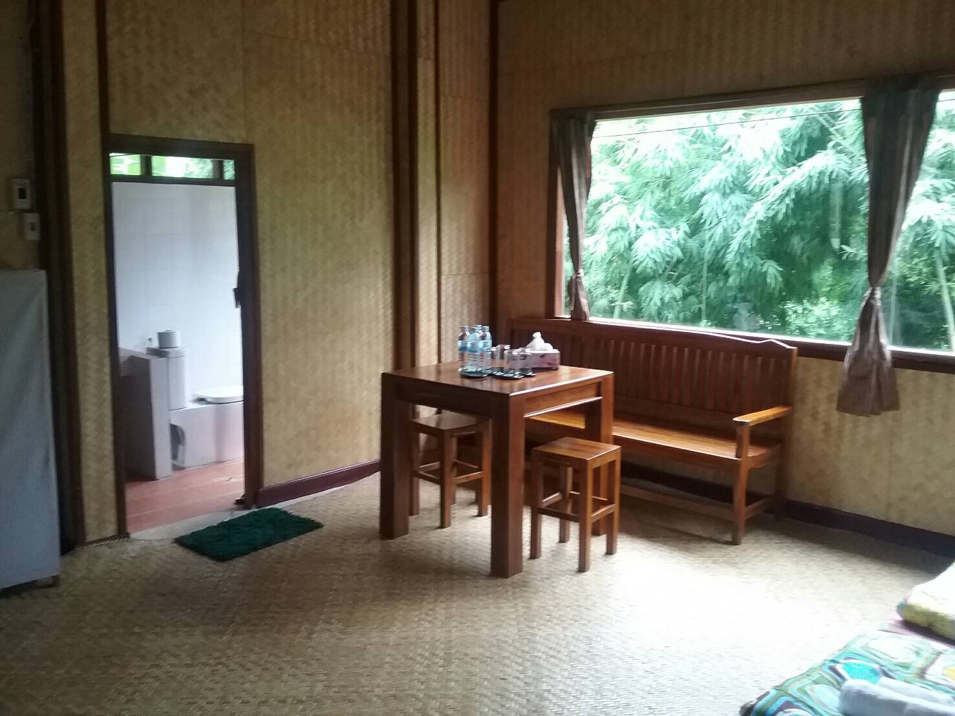

Slide 40


Slide 41


Slide 42

บ้านพัก : บ้านกิ่วจันทร์

Slide 43


Slide 44



